Slide 1
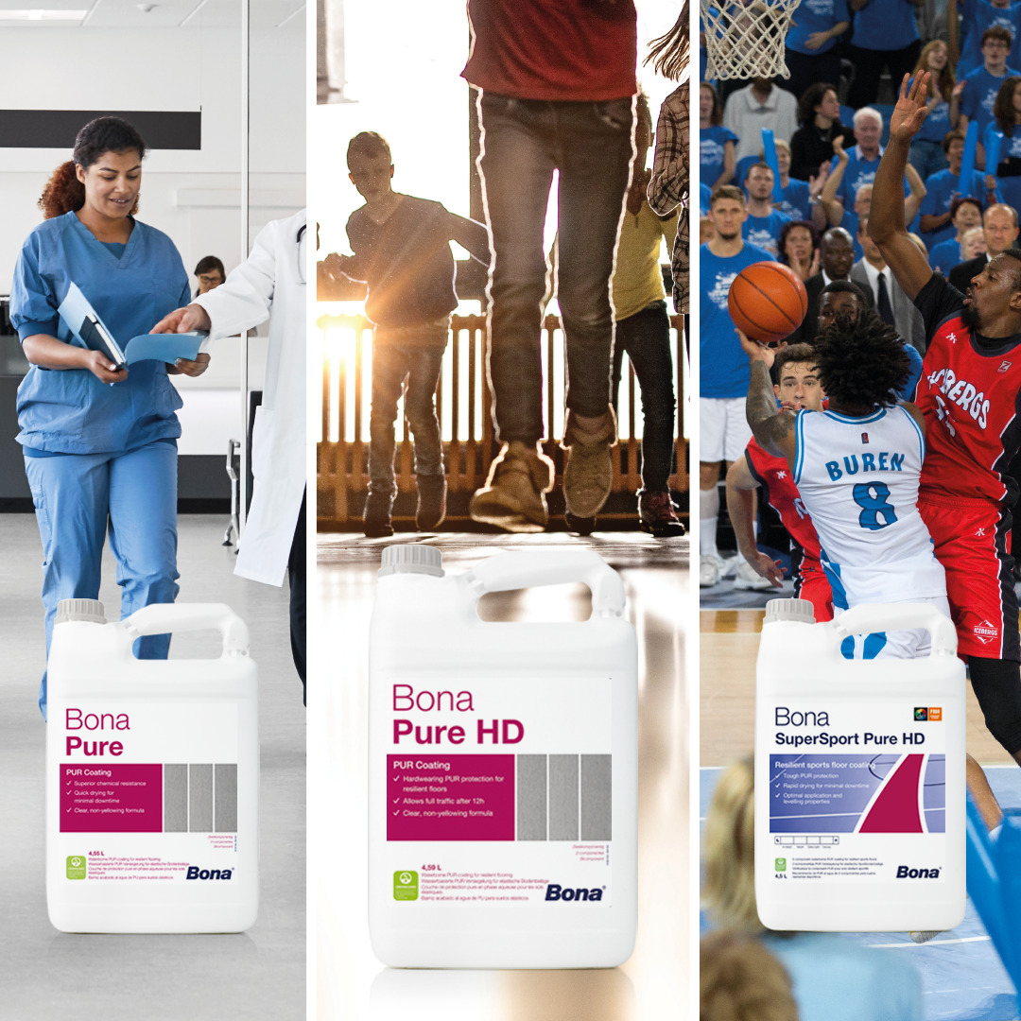
Sistema
Bona Resilient
Dejando como nuevos los pisos gastados

Slide 2
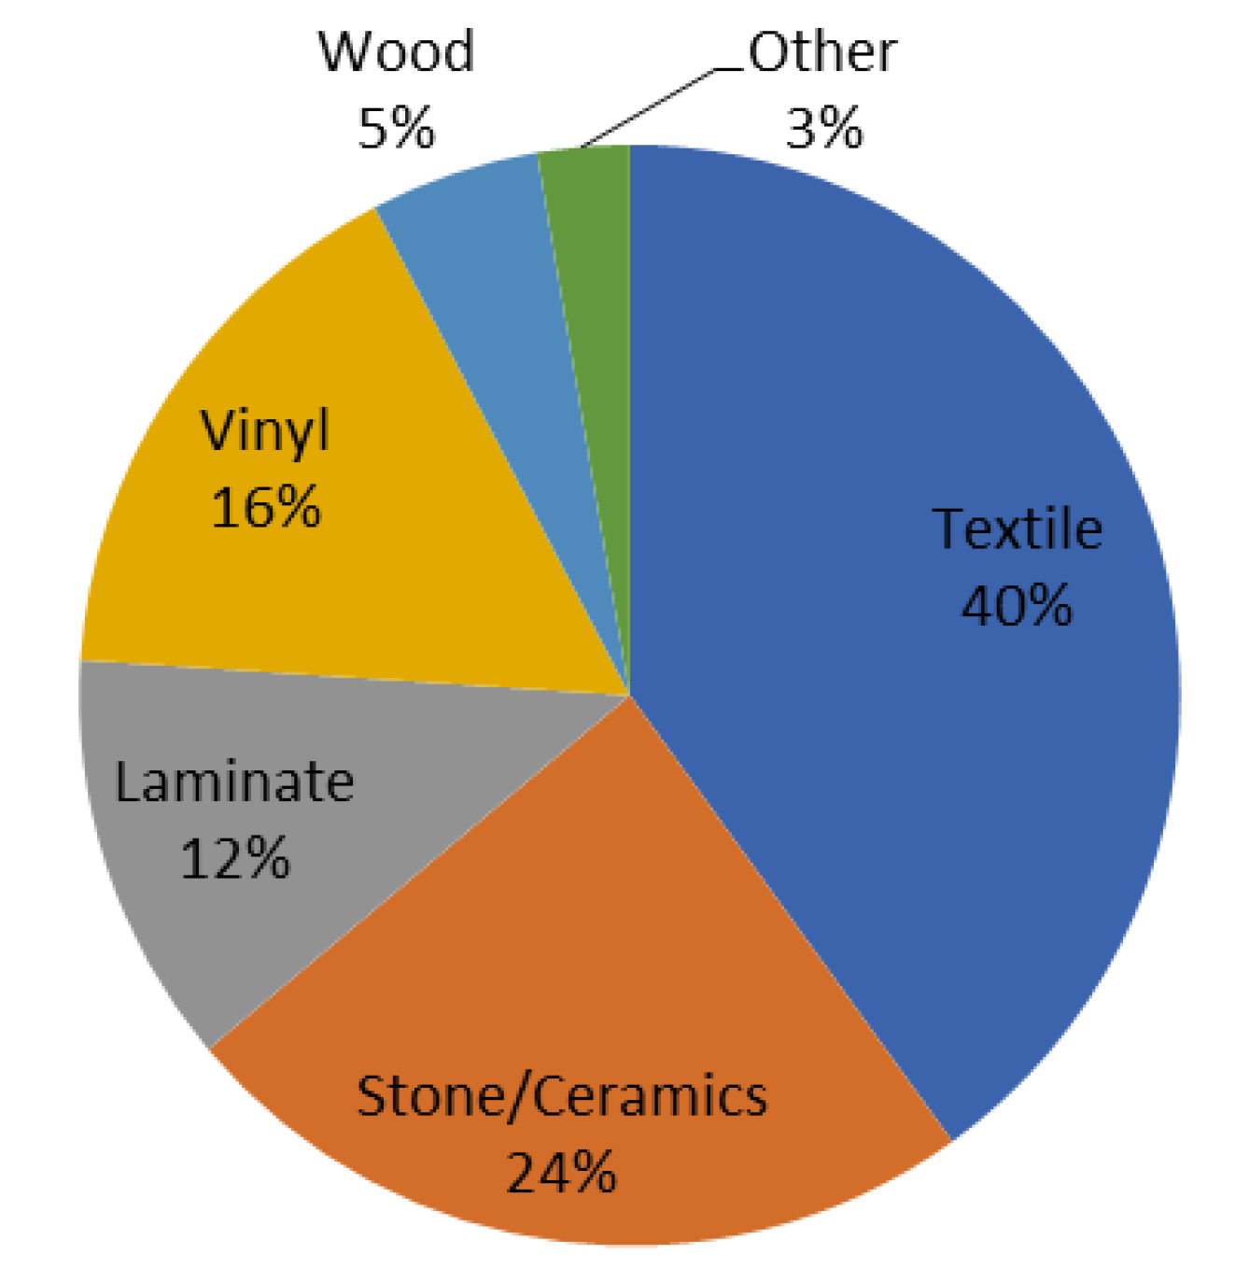
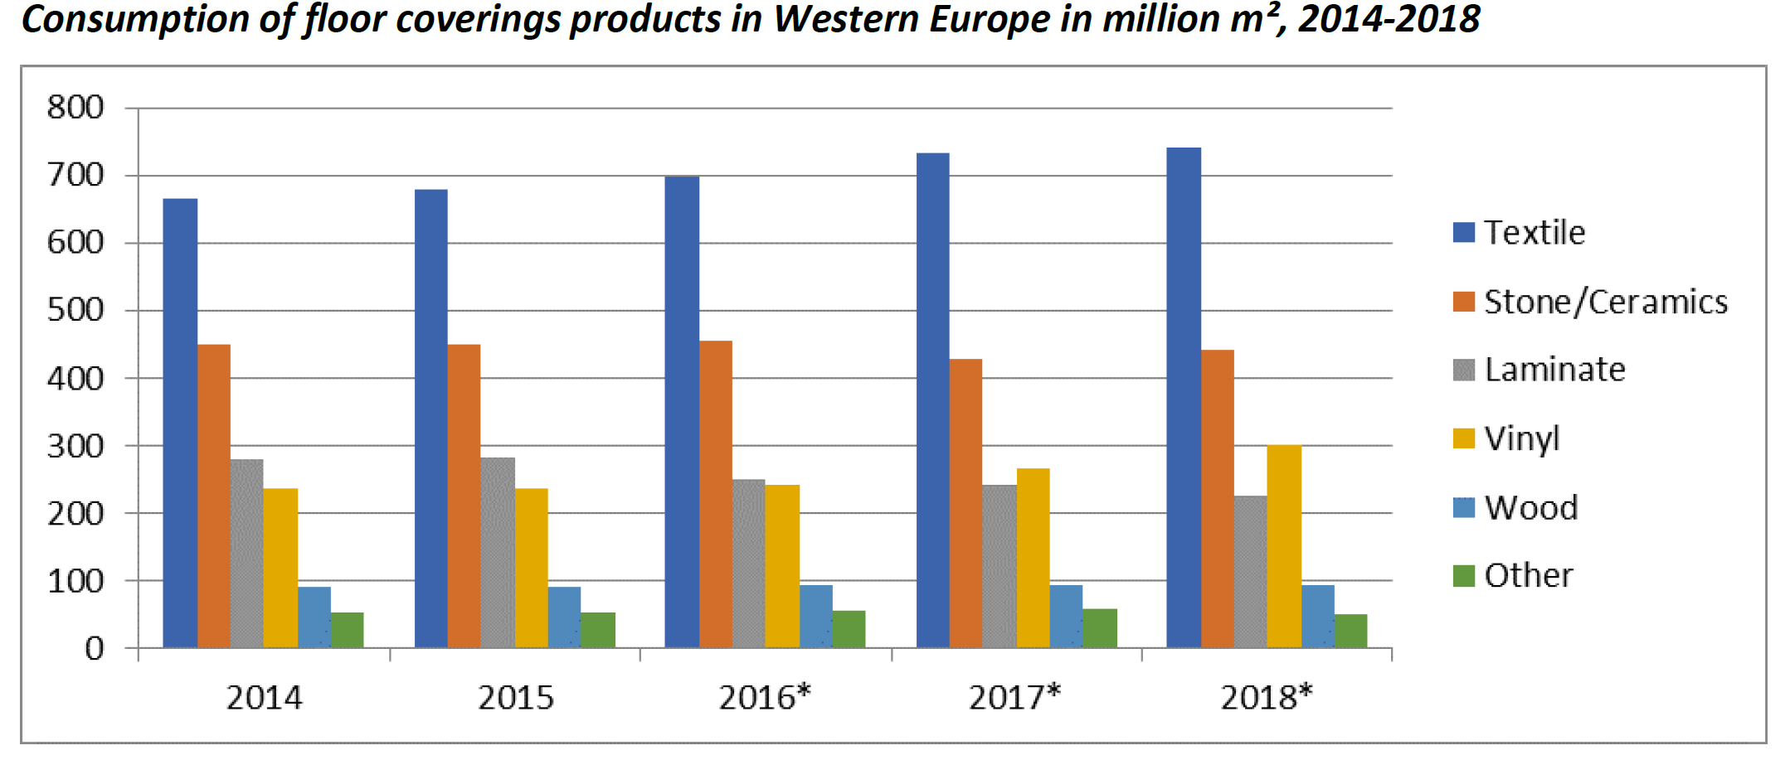
Tamaño del mercado a nivel mundial

Slide 3


Sistema Resilient
El mismo principio que para la madera, para sacar lo mejor de los suelos.
Restaura / mejora:
  Resistencia al desgaste
  Estética Higiene del suelo
Aplicar la sostenibilidad a un material que habitualmente se tira a la basura.
Por lo general, se ahorra un 90% de CO2 en comparación con el reemplazo del piso
Renovar en lugar de reemplazar significa:
  Costo más bajo; -40%
  Menos tiempo de inactividad; -50%

Slide 4
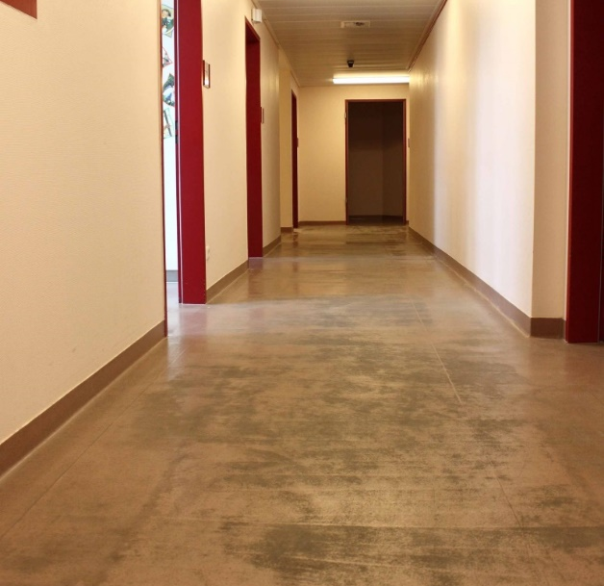
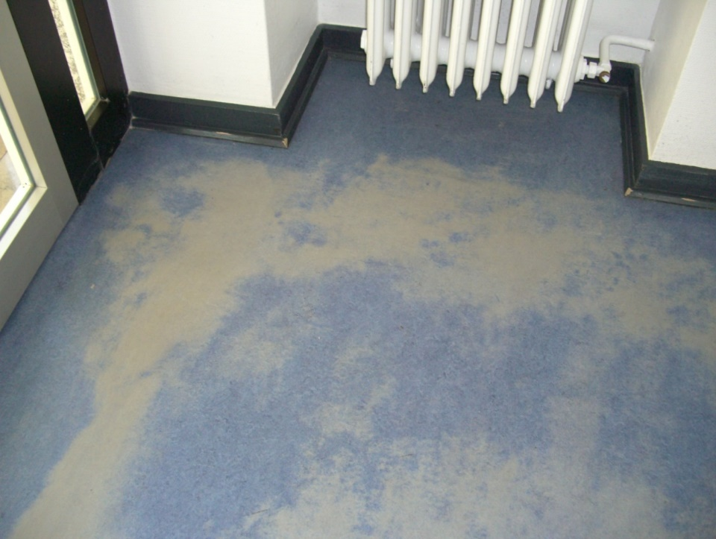
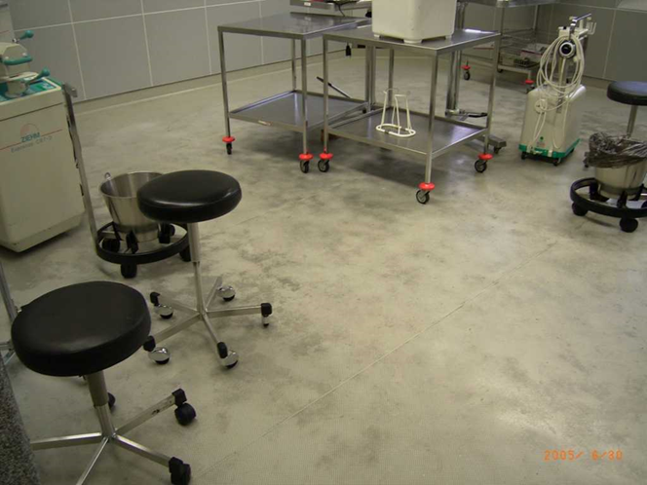
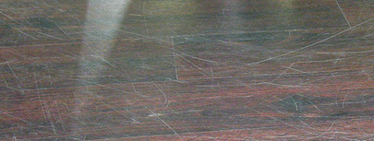
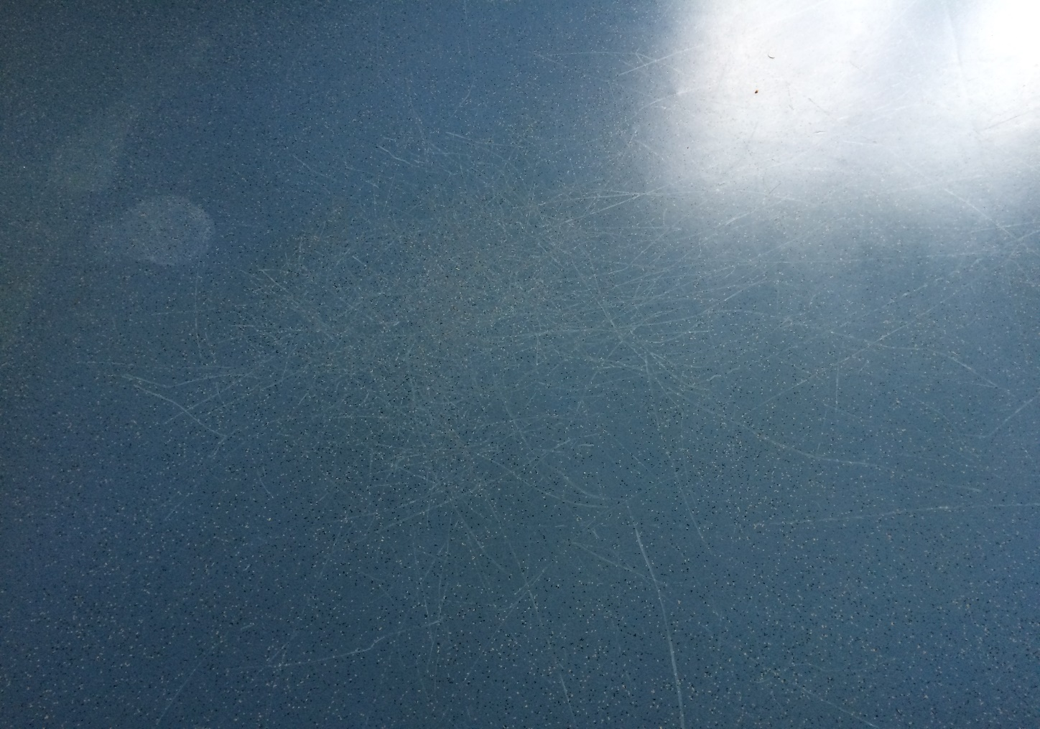
¿No son los suelos resilientes ya lo suficientemente resistentes?
Notes:
Typical problems caused by wear, dirt, UV light, incorrect cleaning or coating

Slide 5

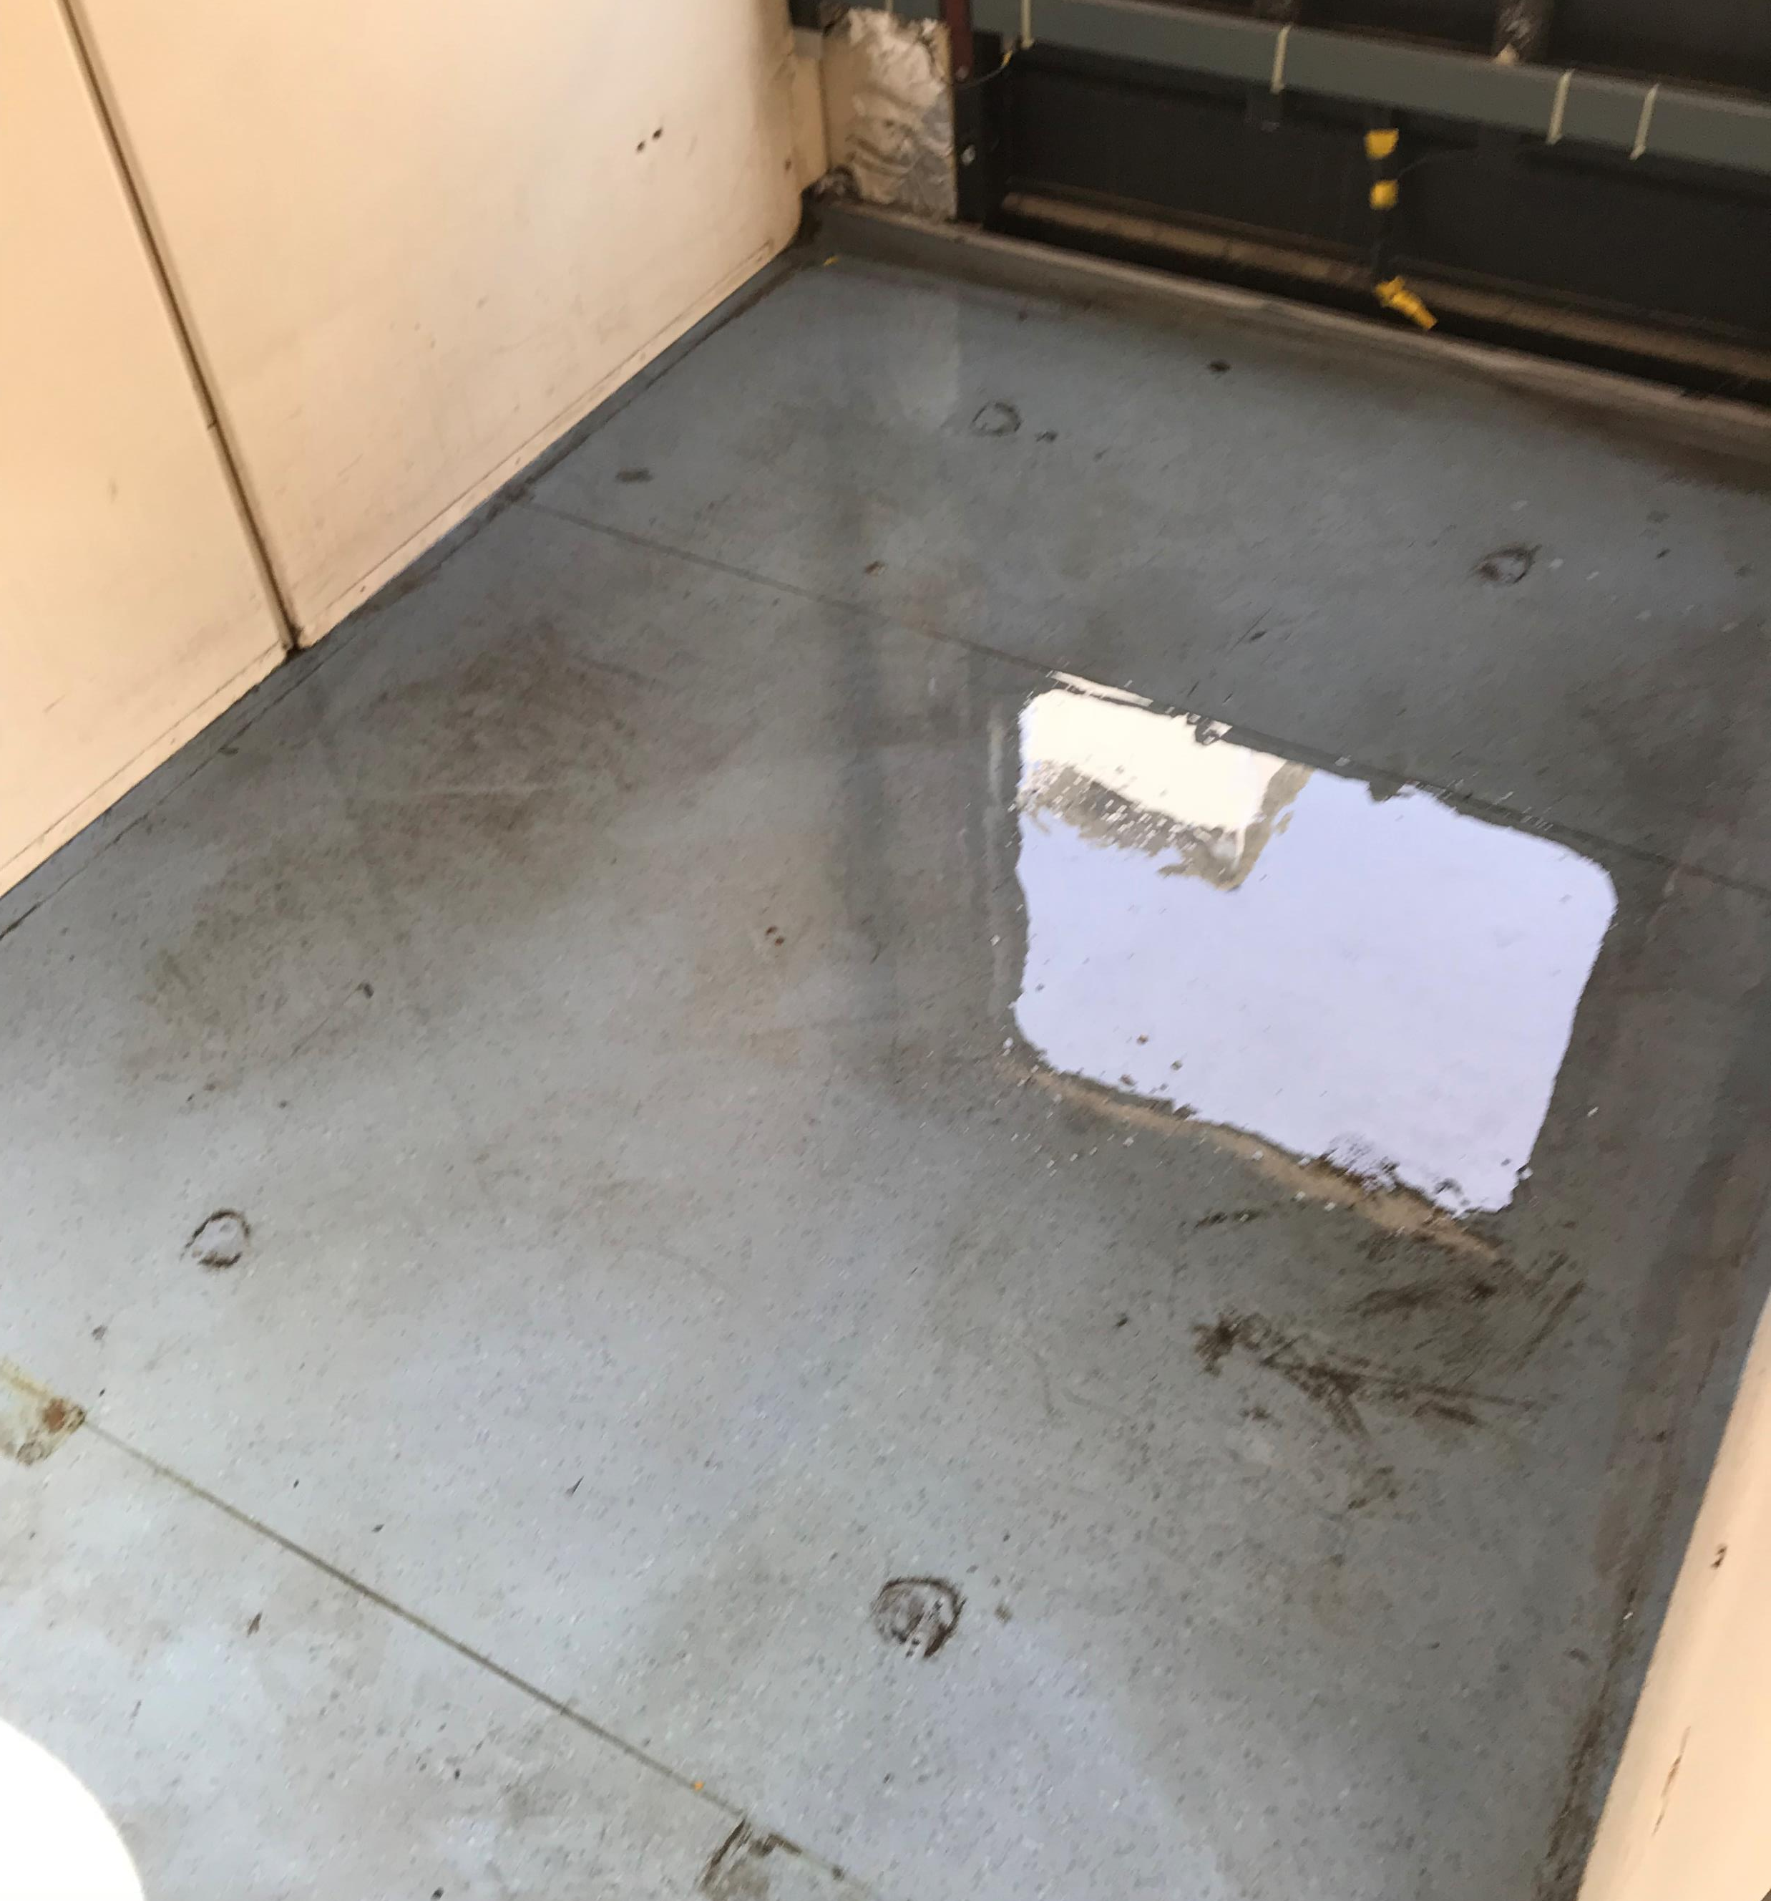
Posibilidades
¿Qué se puede hacer con un suelo resistente antiguo?
¿Puedes repararlo? (1)
¿Que es posible? (2)
¿Cambiar el color del suelo? (3)
¿De viejo a nuevo? (4)
¿Hacer más duradero y más fácil de limpiar? (5)
¿De resbaladizo a antideslizante? (6)
¿Quizás mucho más? (7)
¿No son los suelos resilientes ya lo suficientemente resistentes? (8)

Slide 6
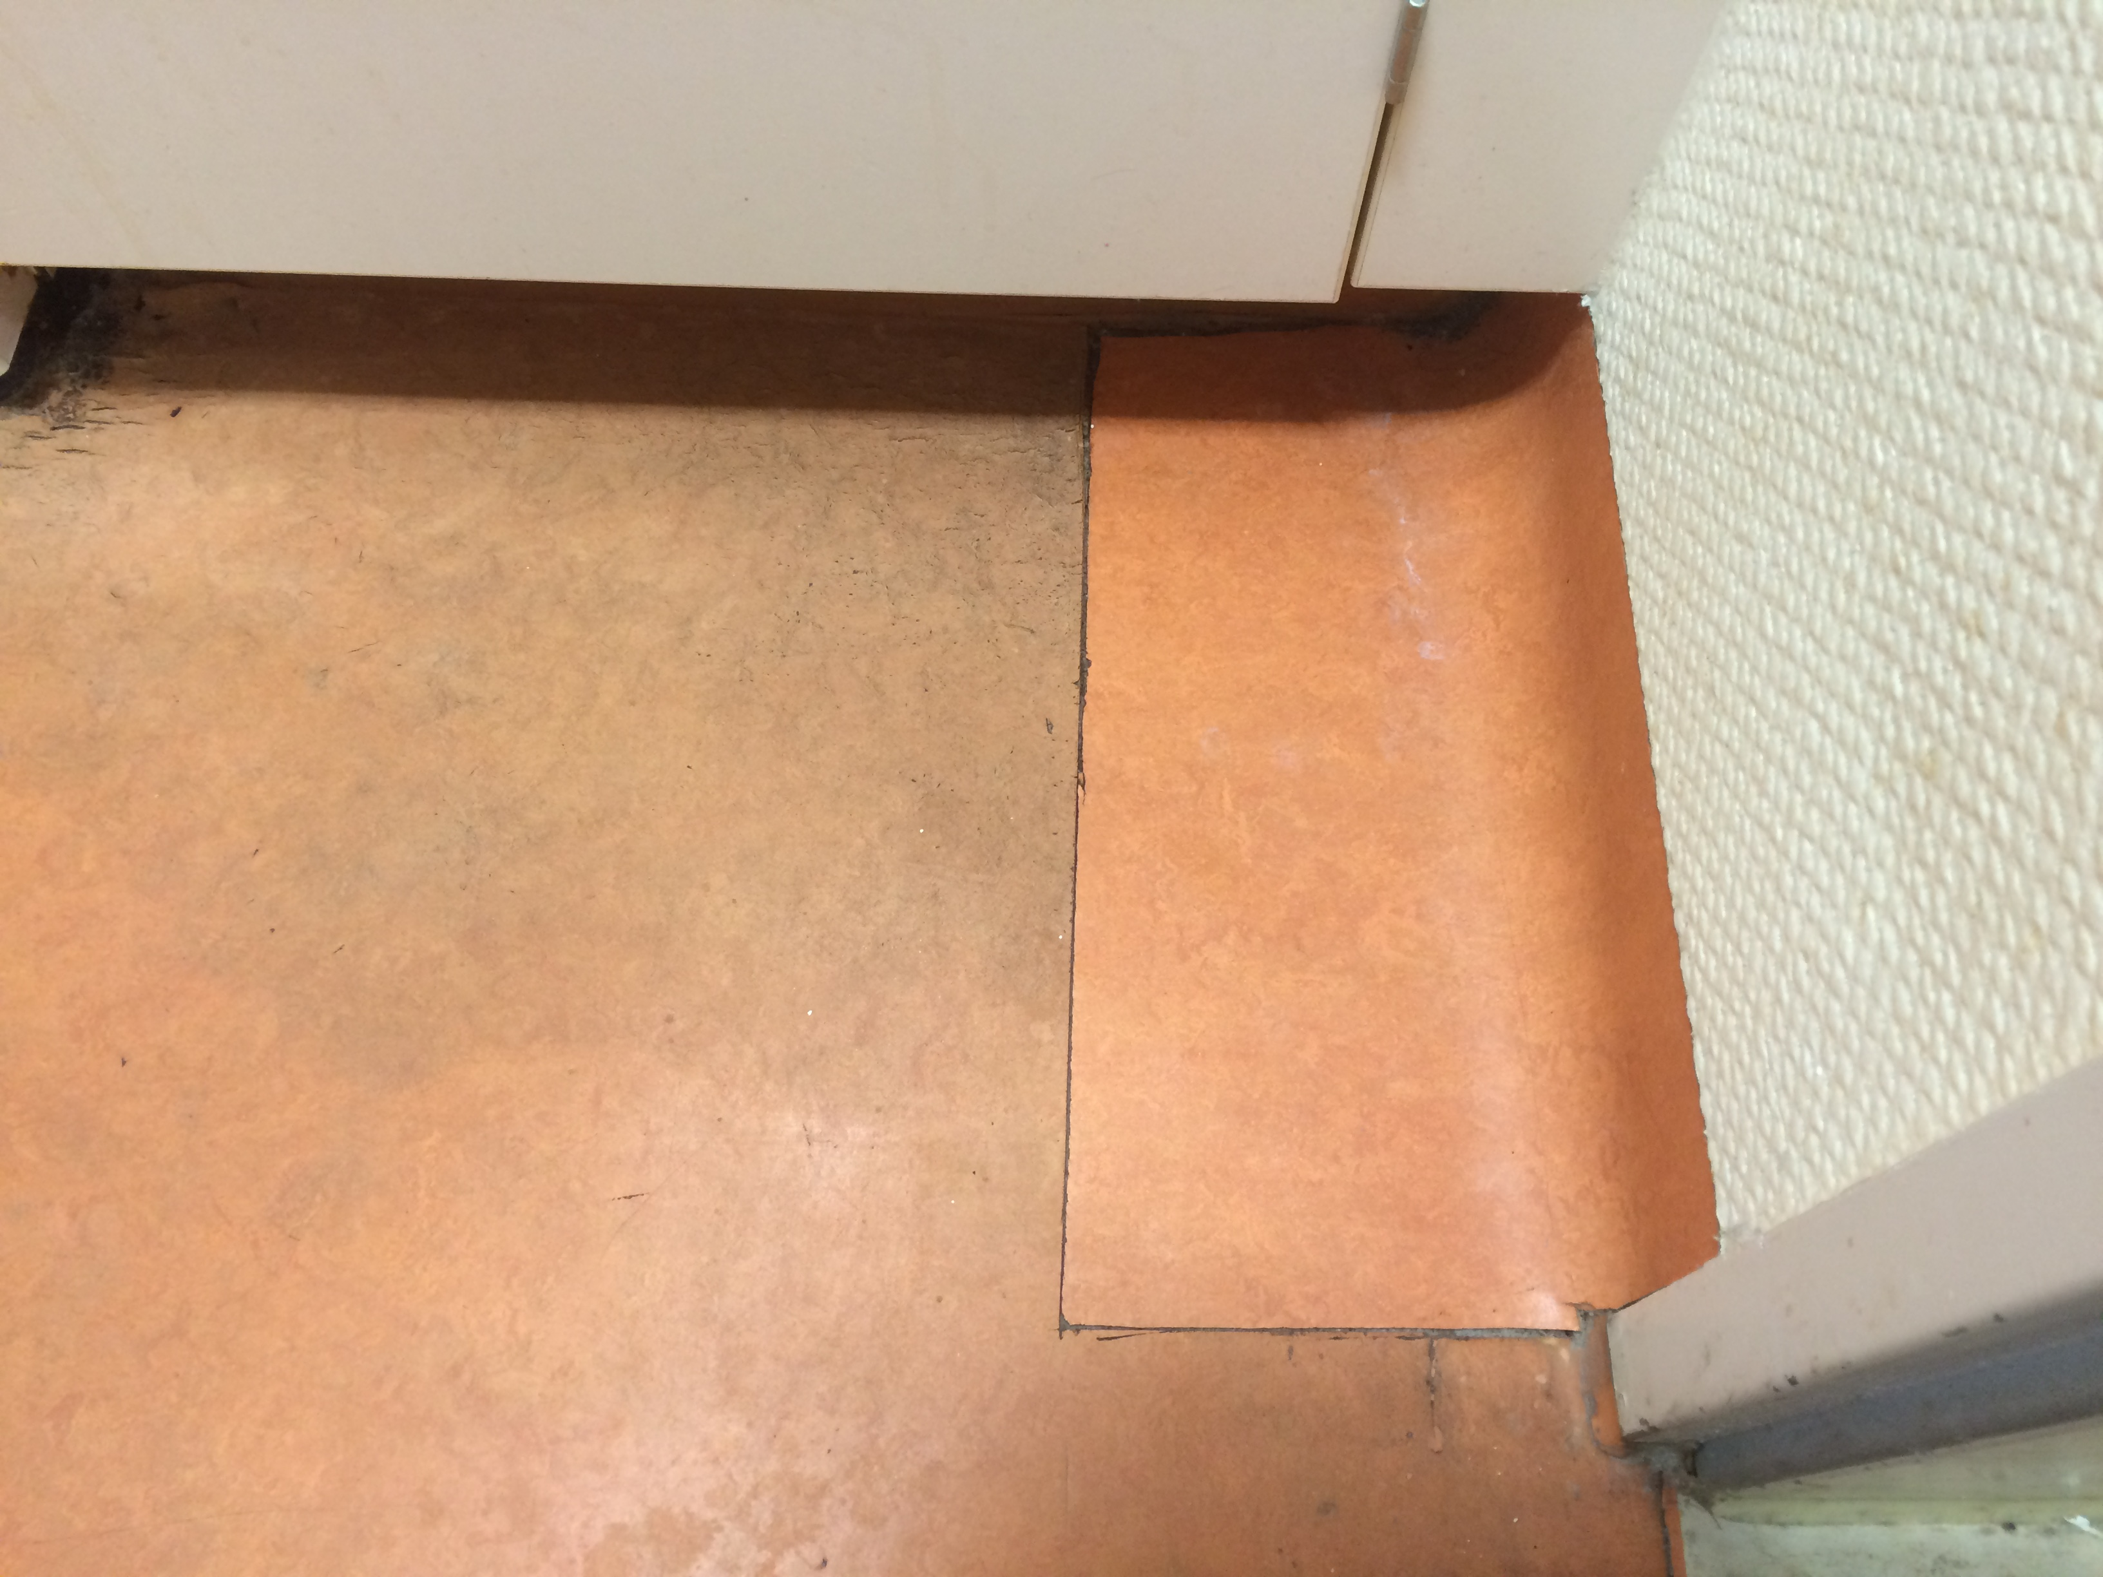
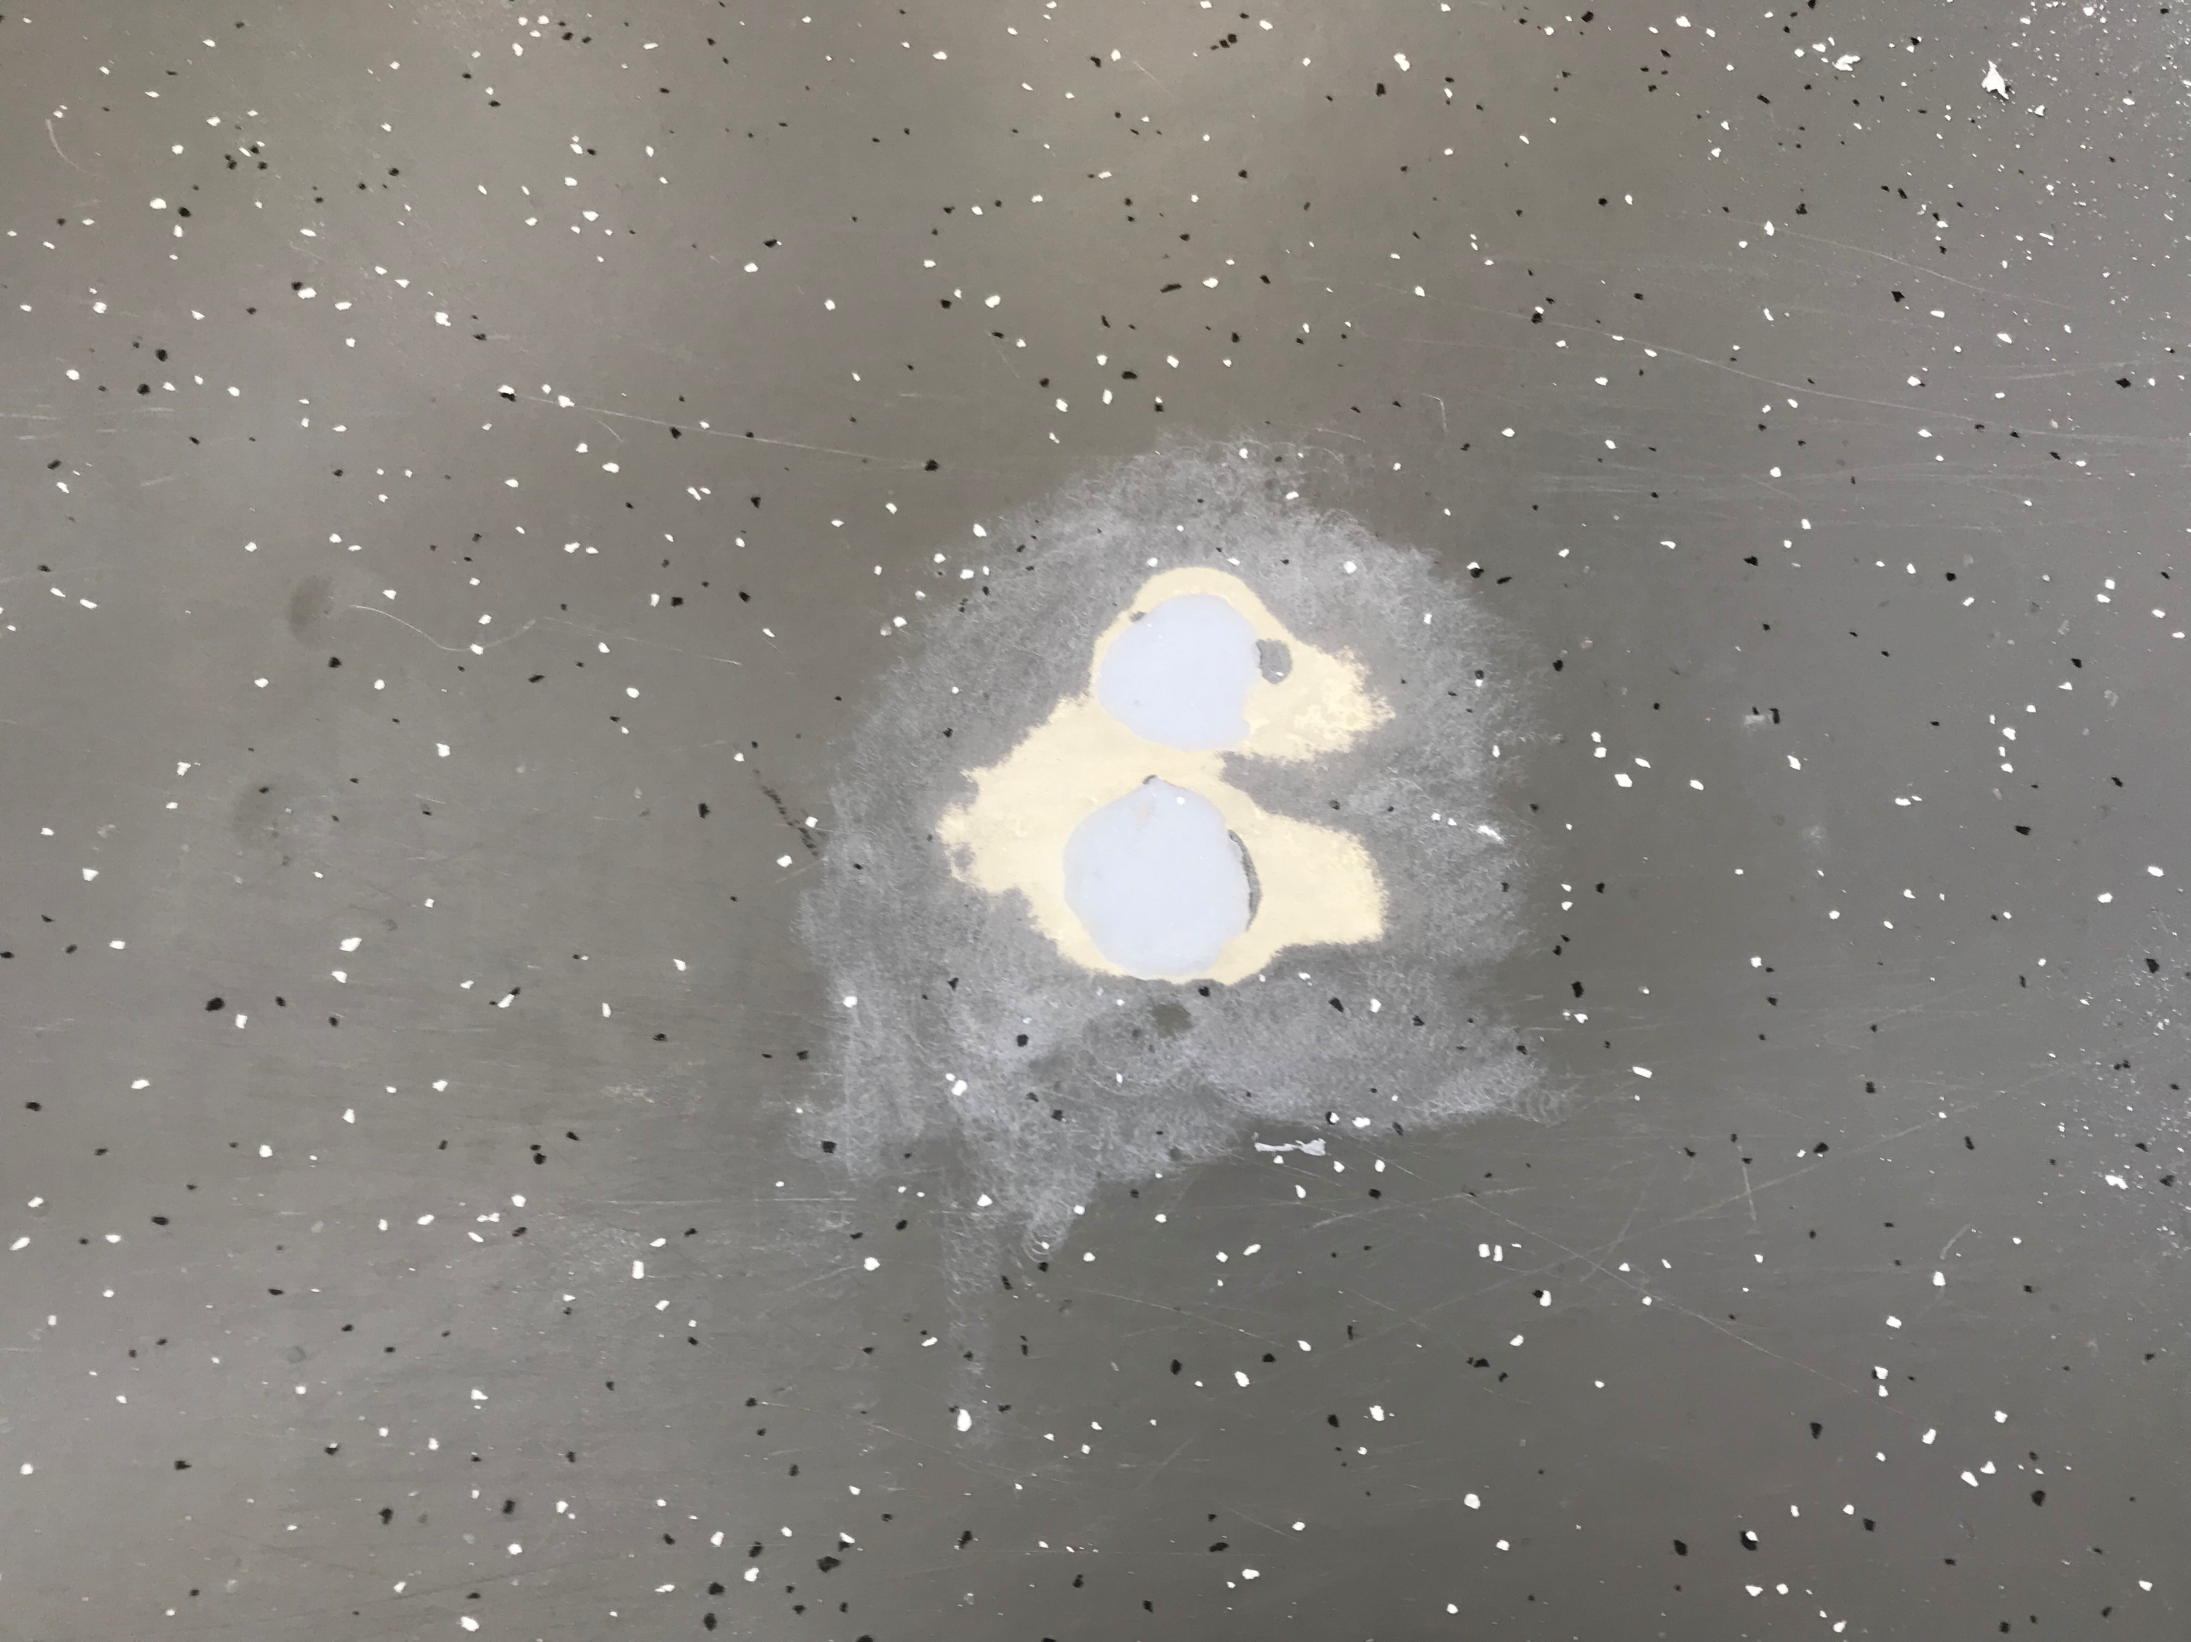
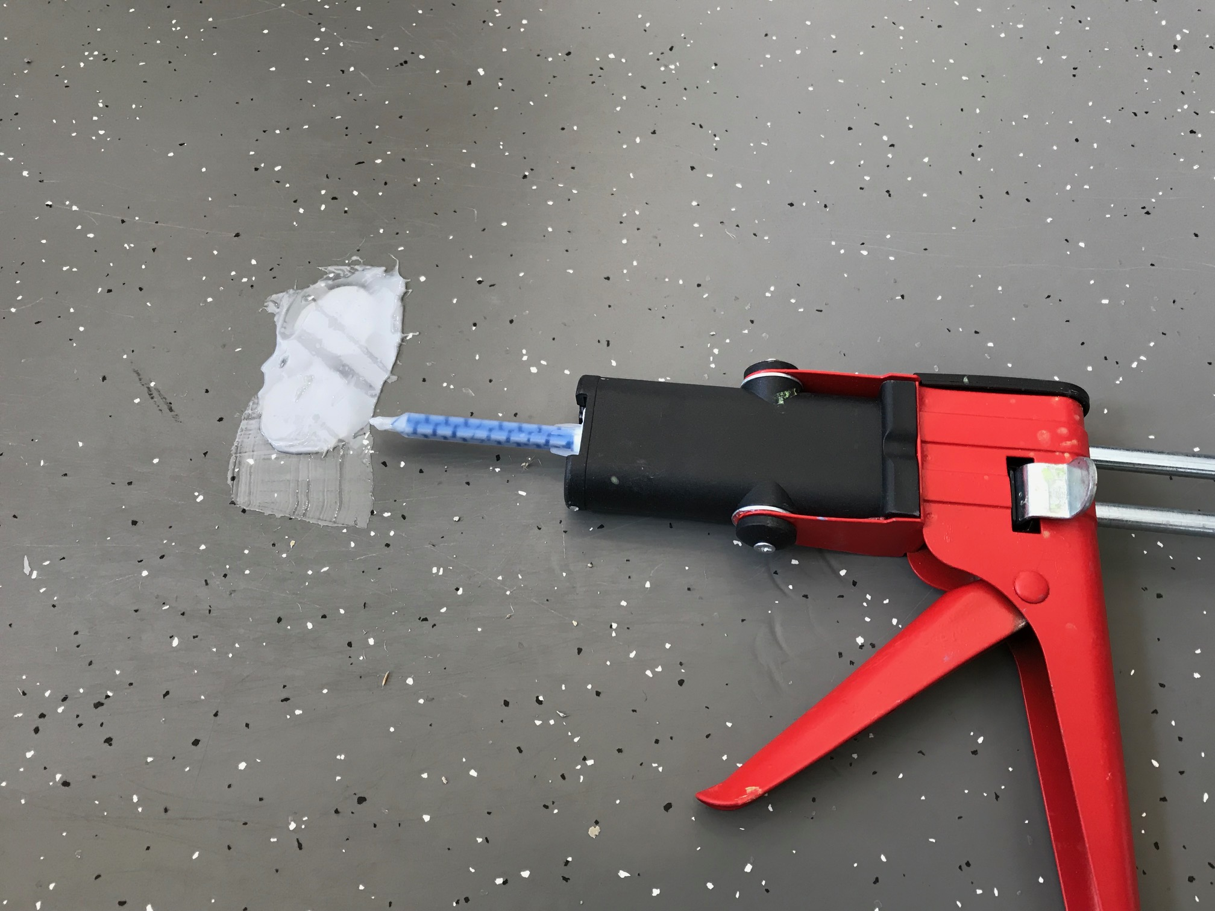
Las reparaciones son posibles
Notes:
large surfaces must first be closed with a piece of flooring and only the edges are then closed with Bona PU filler. Pu-Filler can also be used as an adhesive for the flooring.

Slide 7
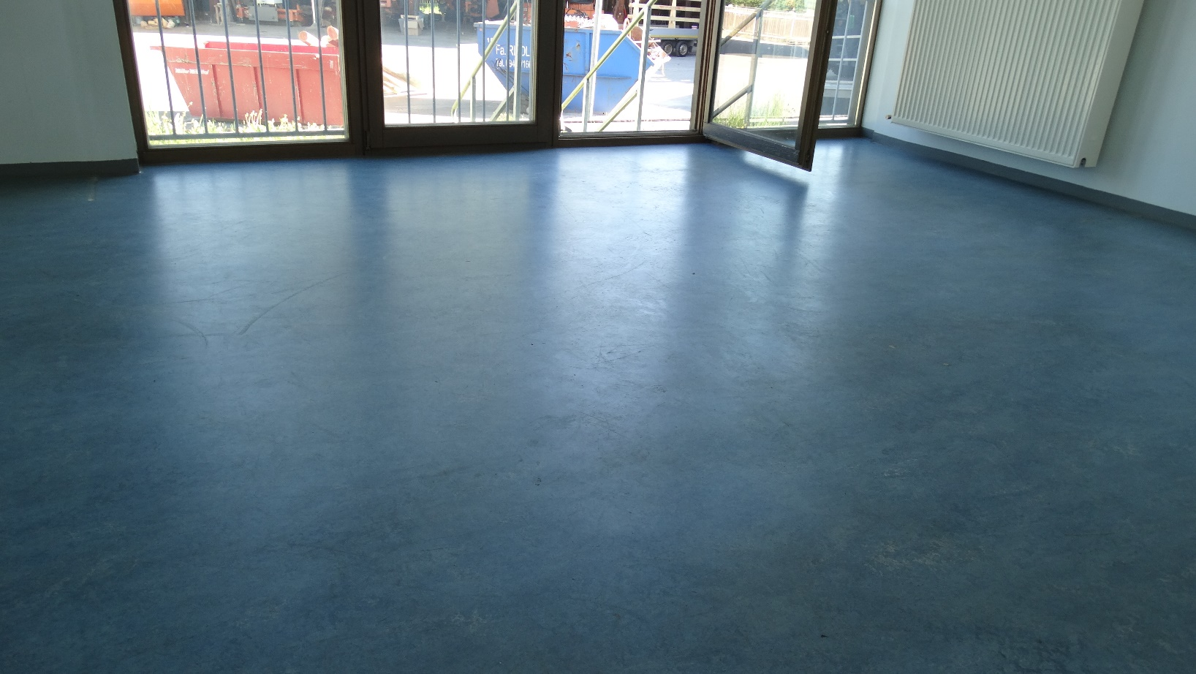
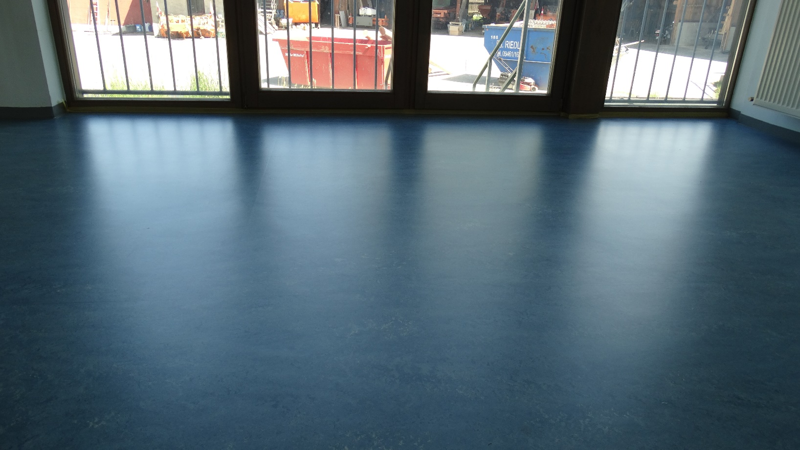
Antes y después de una renovación con reparaciones
Notes:
Linoleum floors are often very drained and show an irregular surface appearance. By painting the porous linoleum, can be completely closed and the cleaning of the surface is significantly simplified

Slide 8
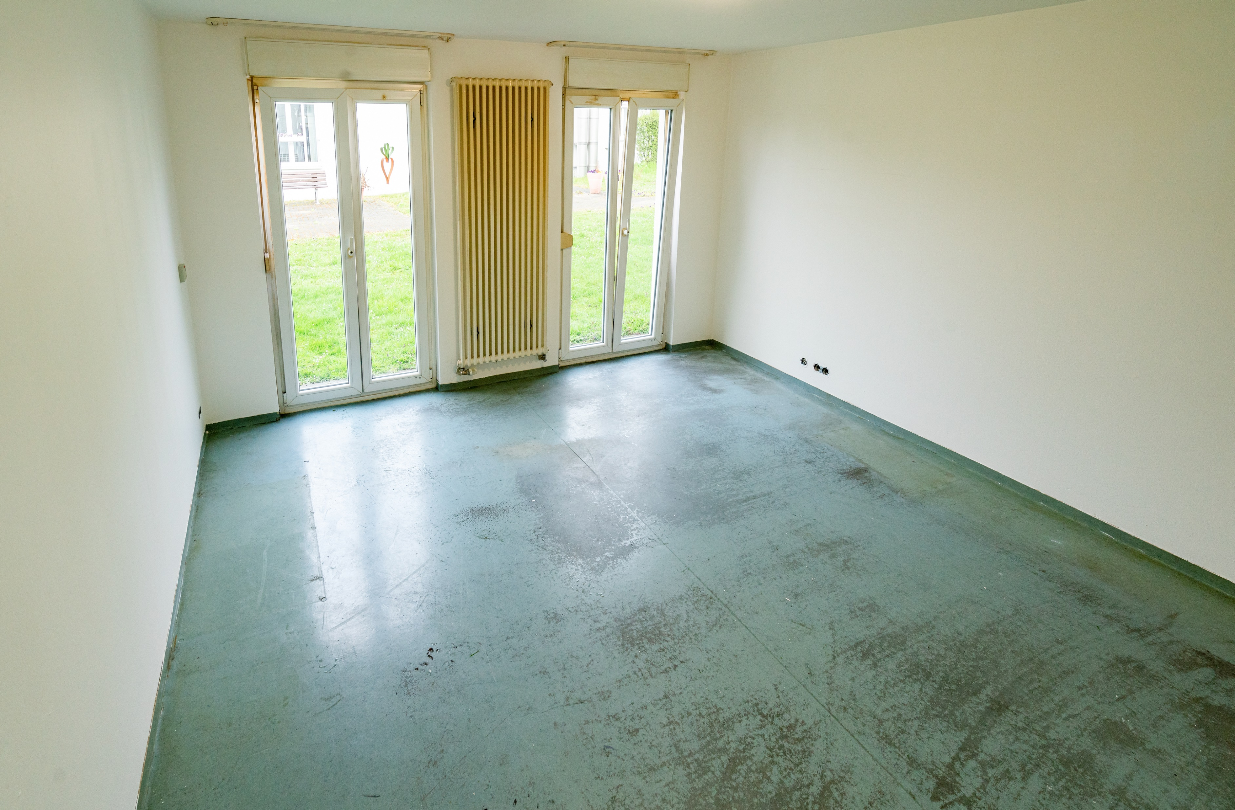
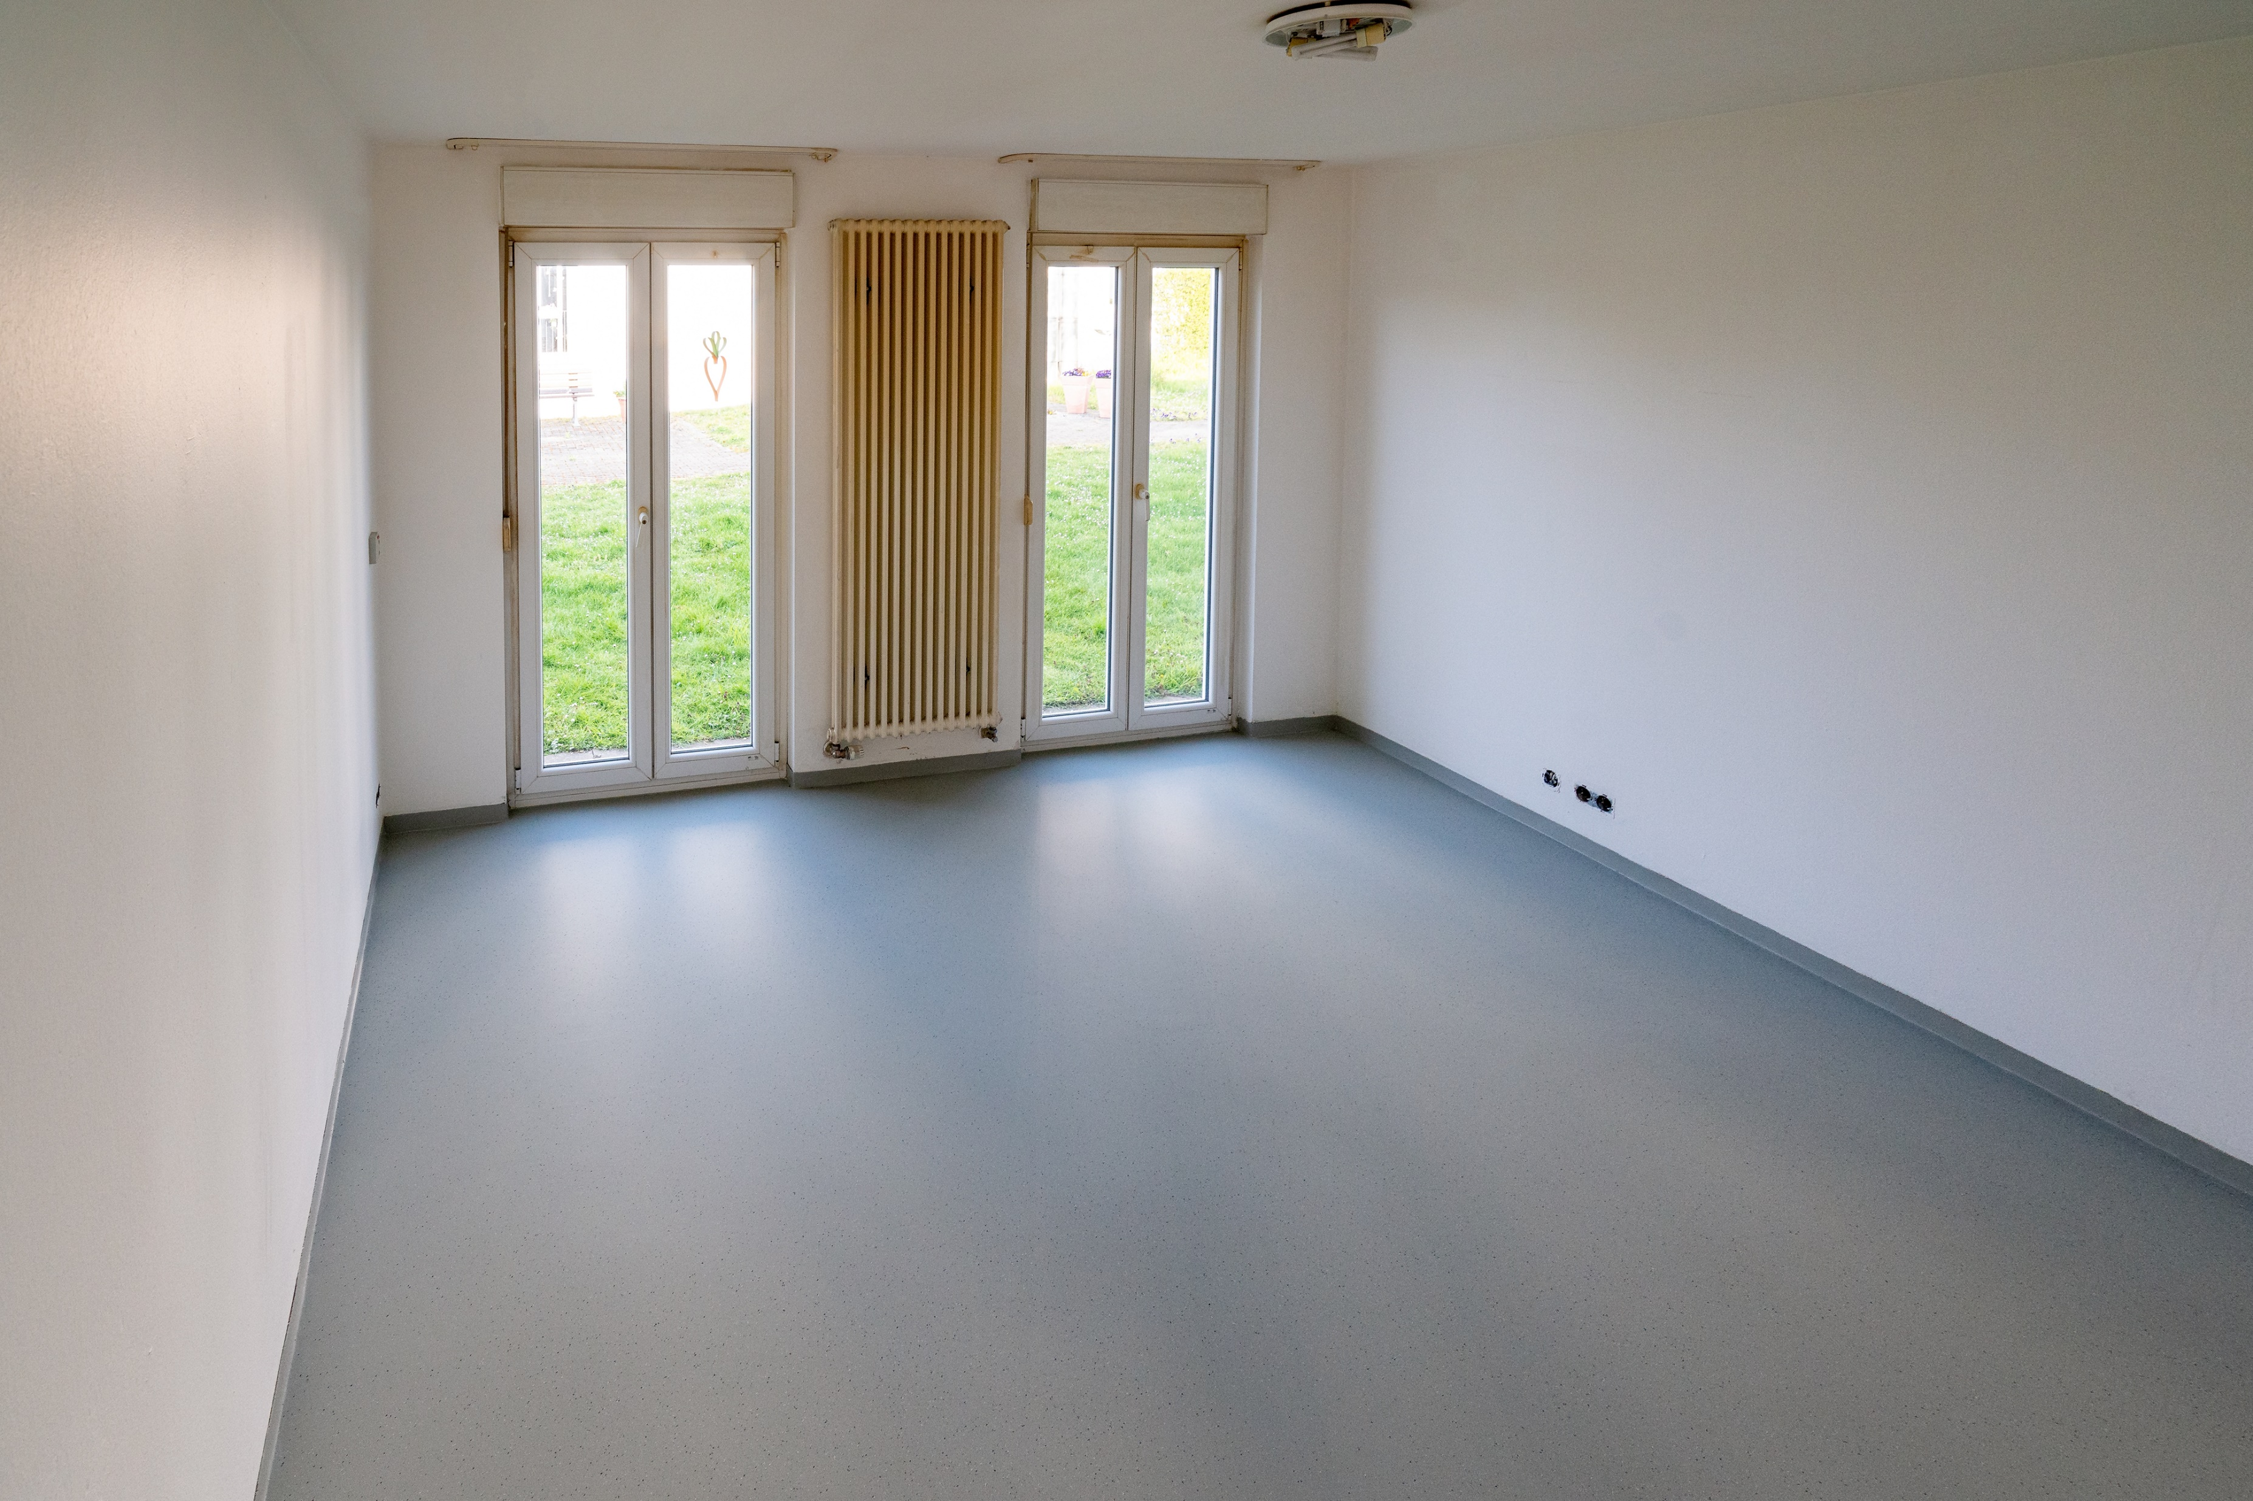
Antes y después de una renovación con reparaciones

Slide 9
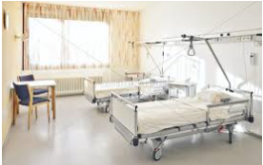
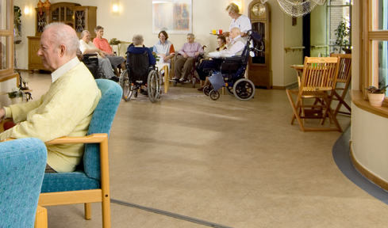
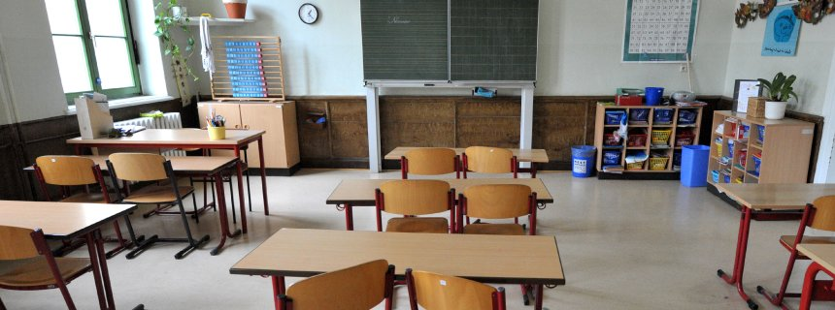
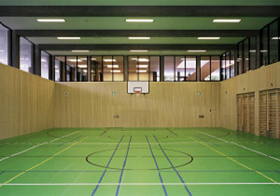
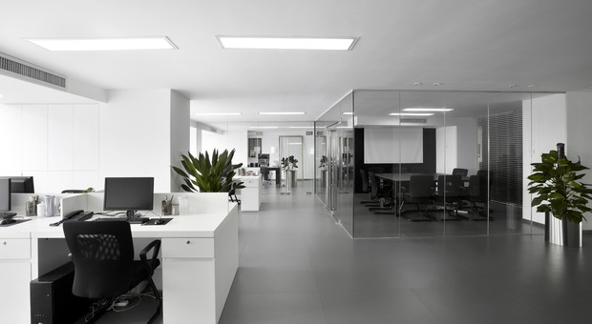
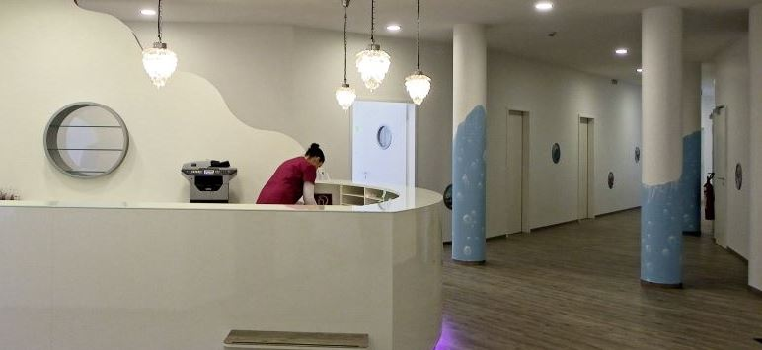
¿Dónde están los pisos?
Hospitales
Casas de retiro
Escuelas
Pabellones deportivos
Edificios de oficinas
Prácticas médicas

Slide 10
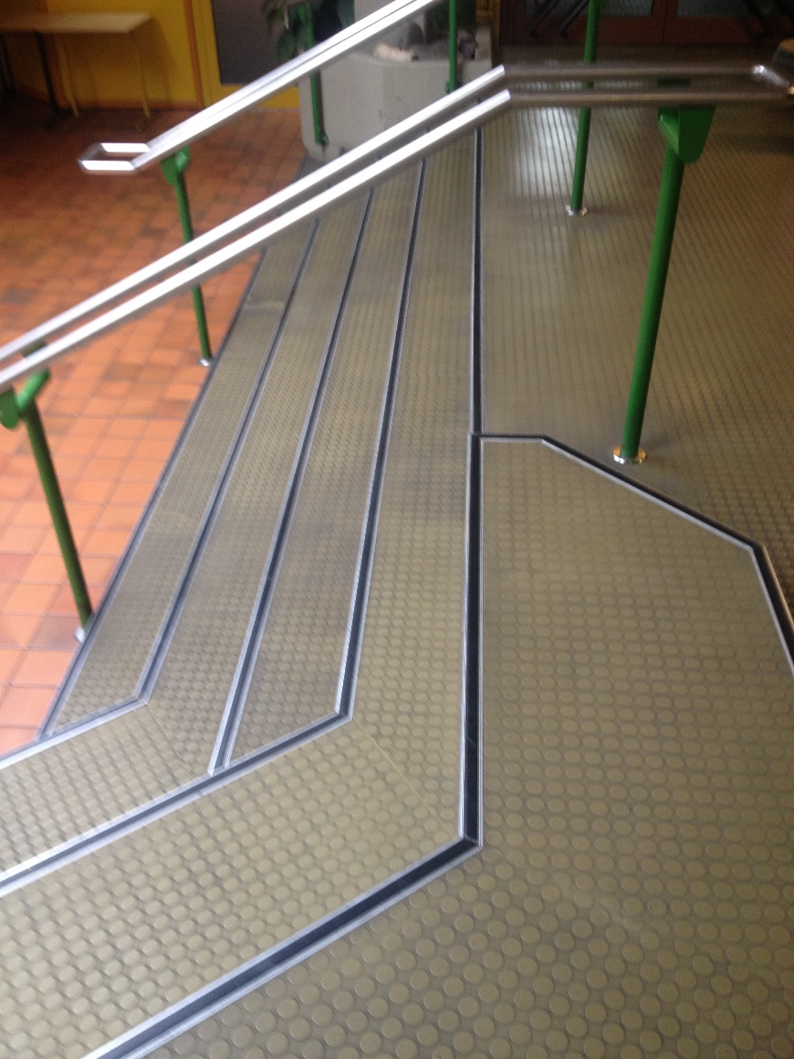
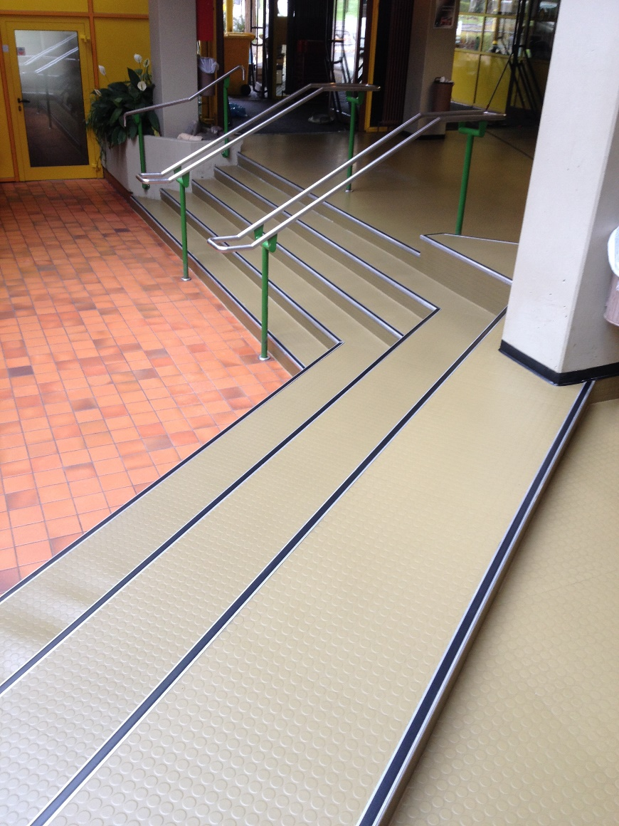
Antes y después de una renovación con reparacione
Notes:
Rubber studded floors often look very dirty. It is always difficult to remove the dirt in depth. By cleaning the Bona brush with the Flexi Sand and painting with Bona Pure. If the Schmtzanhaftung changed so that the surface is much easier to clean.

Slide 12
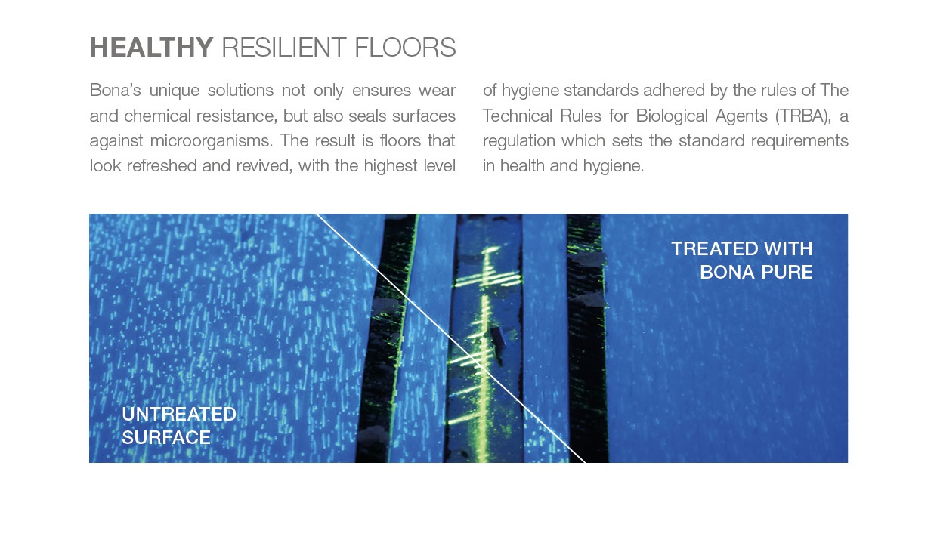
Beneficios higiénicos
La renovación con capas de acabado Bona Resilient crea una superficie homogénea
Pisos saludables
Sella suelos contra microorganismos
Fácil de limpiar
Se adhiere a las normas de higiene de TRBA (Normas técnicas para agentes biológicos)
Notes:
Biological Agents in Health Care and Welfare (TRBA 250) The technical Rules for Biological Agents (TRBA) reflect the state of the art, occupational and occupational hygiene, as well as other validated scientific evidence for activities involving biological agents. Reduce the impact of bacteria in joins and in the structure of the floor

Slide 13
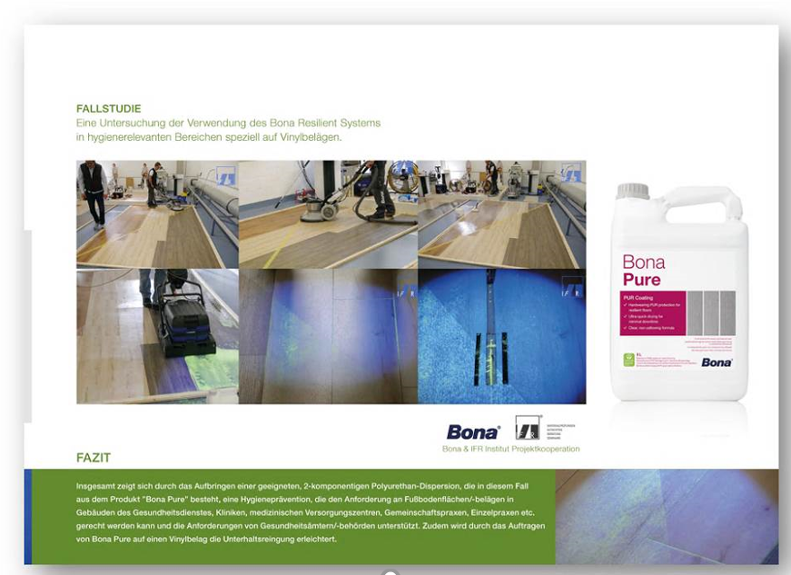
Ventajas de una superficie lisa y duradera

Slide 14

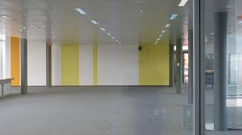
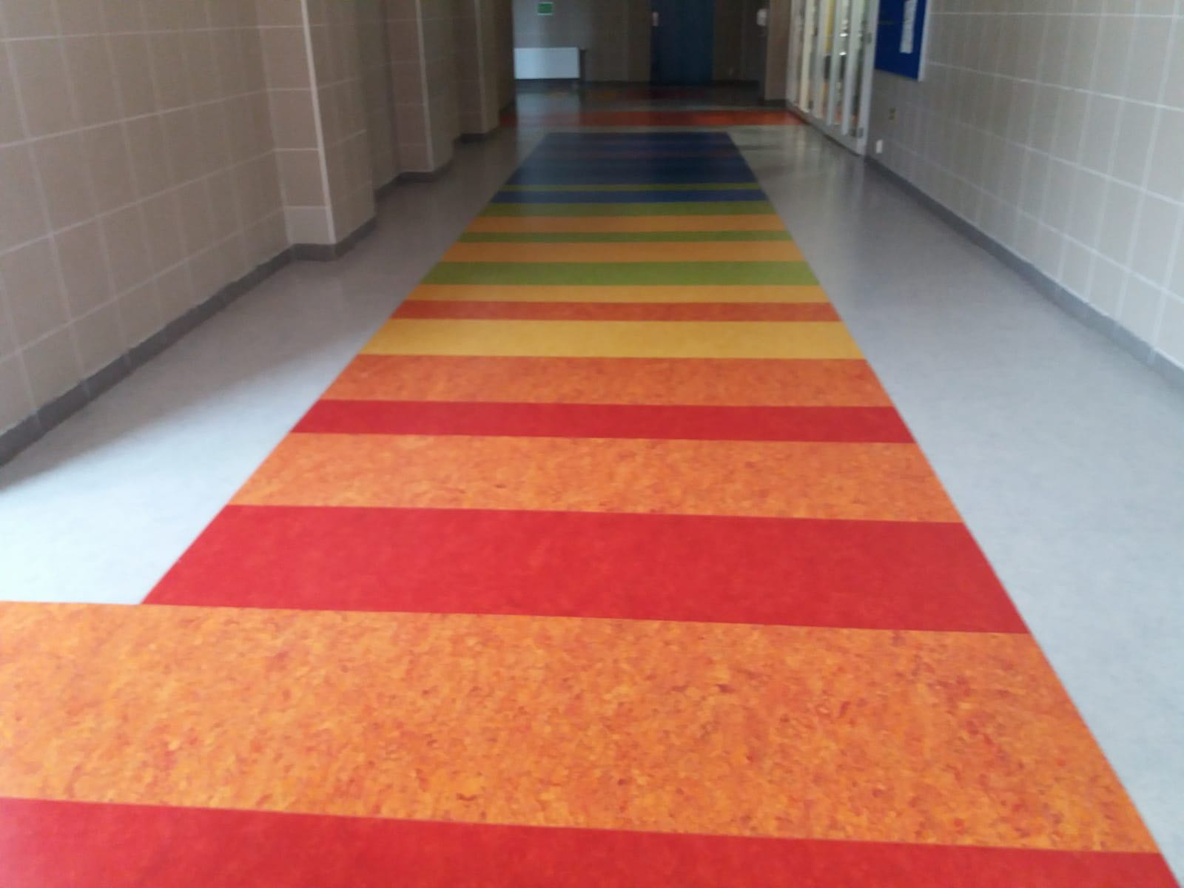
Conceptos de color(2)
Muchas posibilidades
De color o transparente

Slide 15
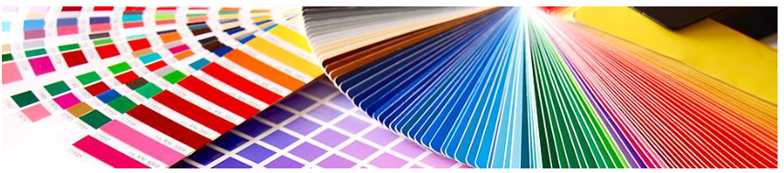
Bona Resilient System (3)
personalizable a cualquier concepto de color ya que podemos crear casi todos los tonos RAL y NCS.

Slide 16
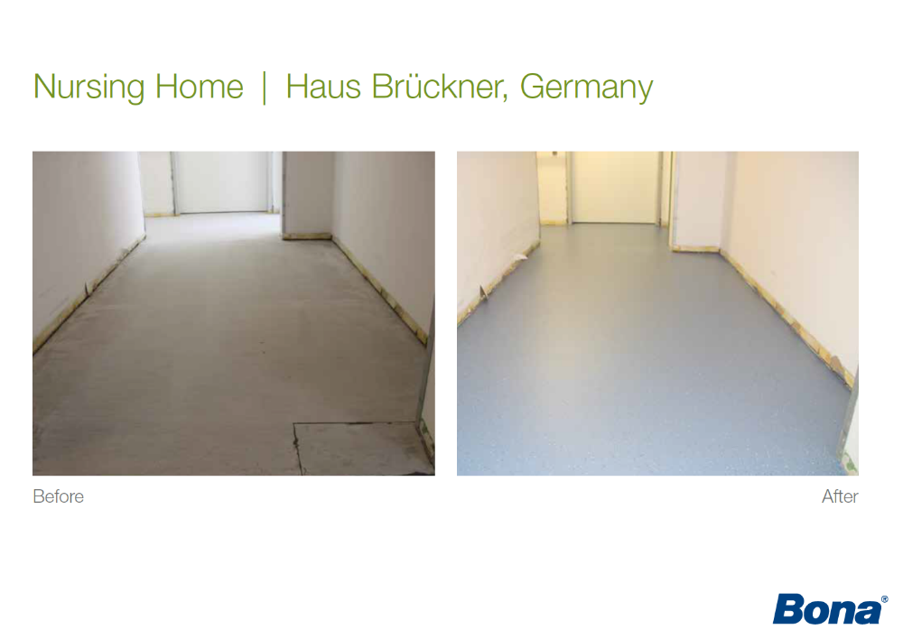
¡De lo viejo a lo nuevo !.
(4)

Slide 17
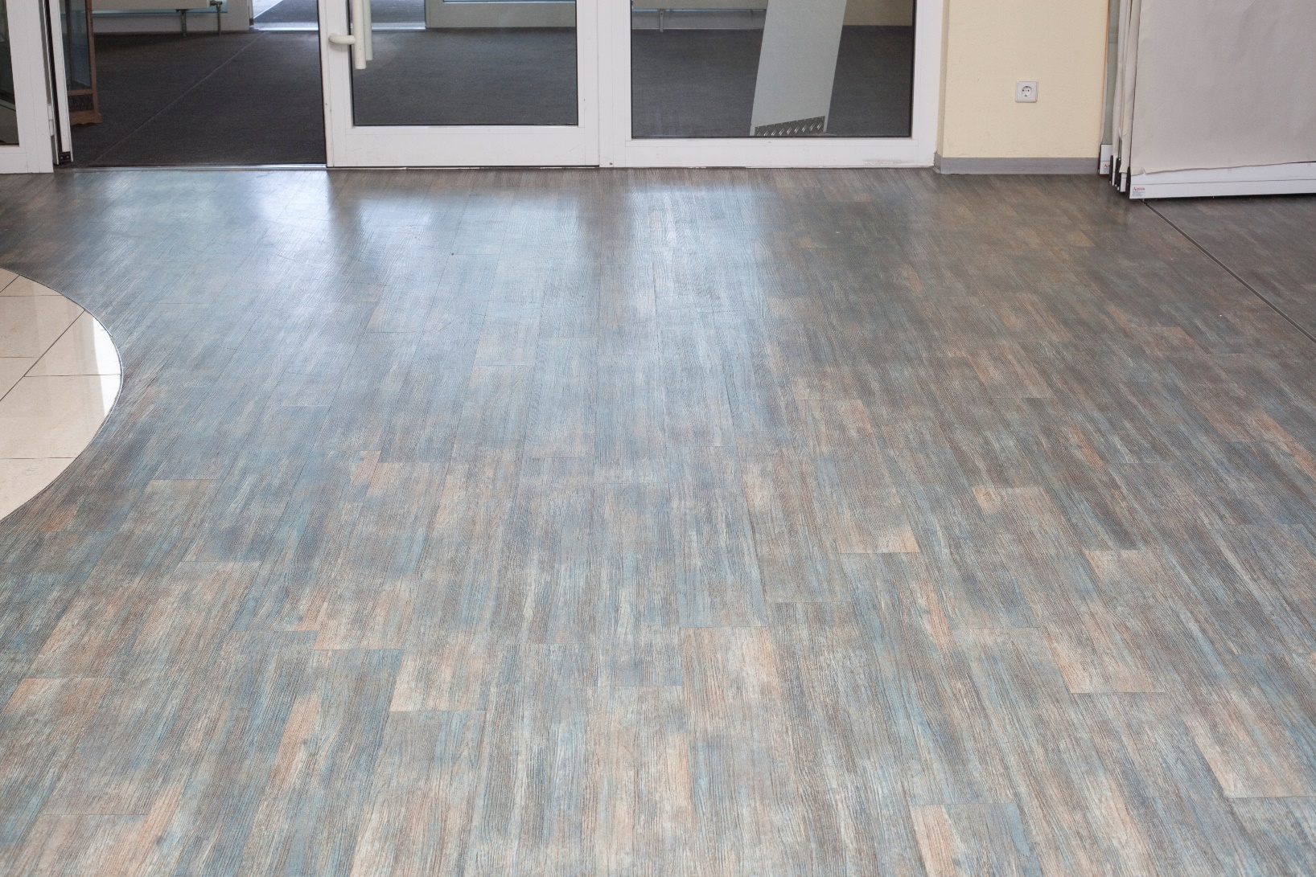
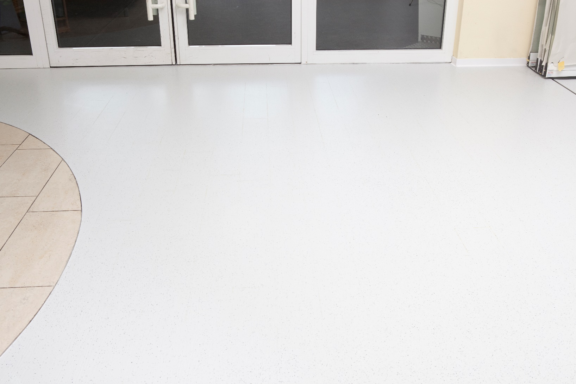
Renovación completa de suelos elásticos (Caucho, PVC, Linóleo)

Slide 18
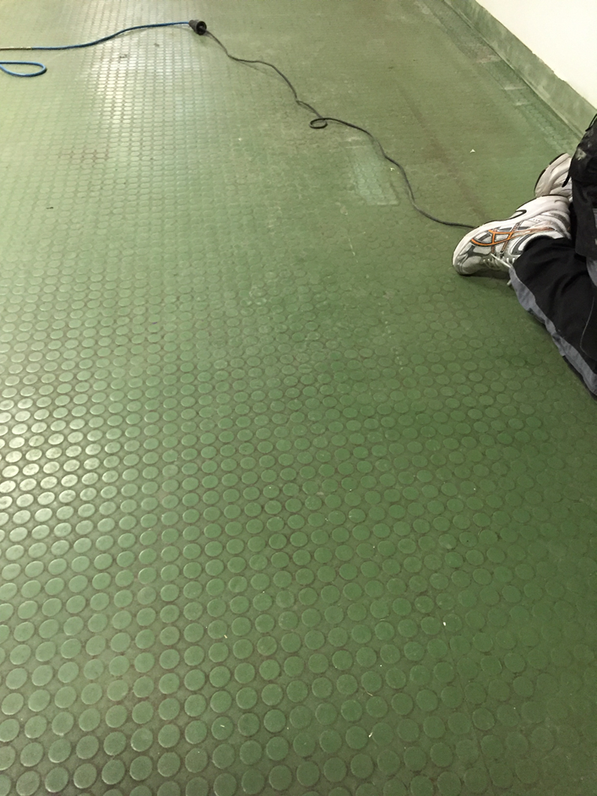
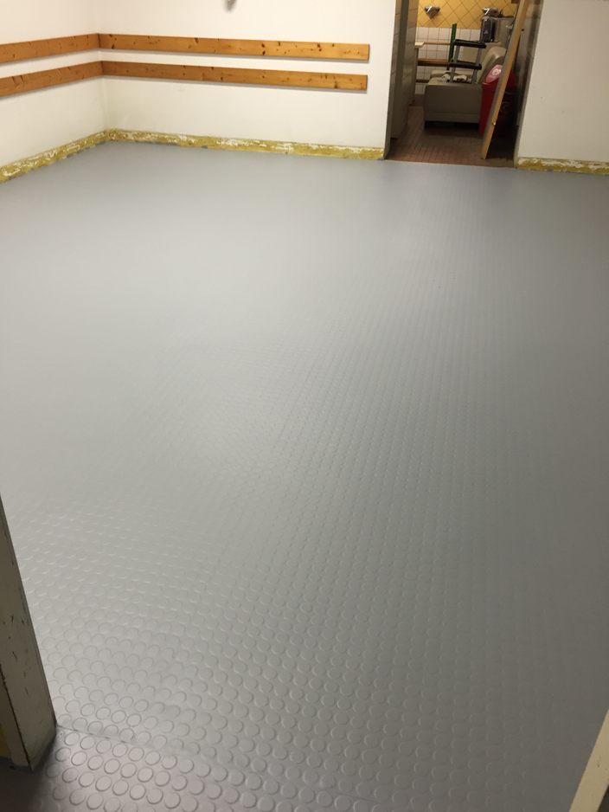
Renovación completa de suelos elásticos (Caucho, PVC, Linóleo)

Slide 19
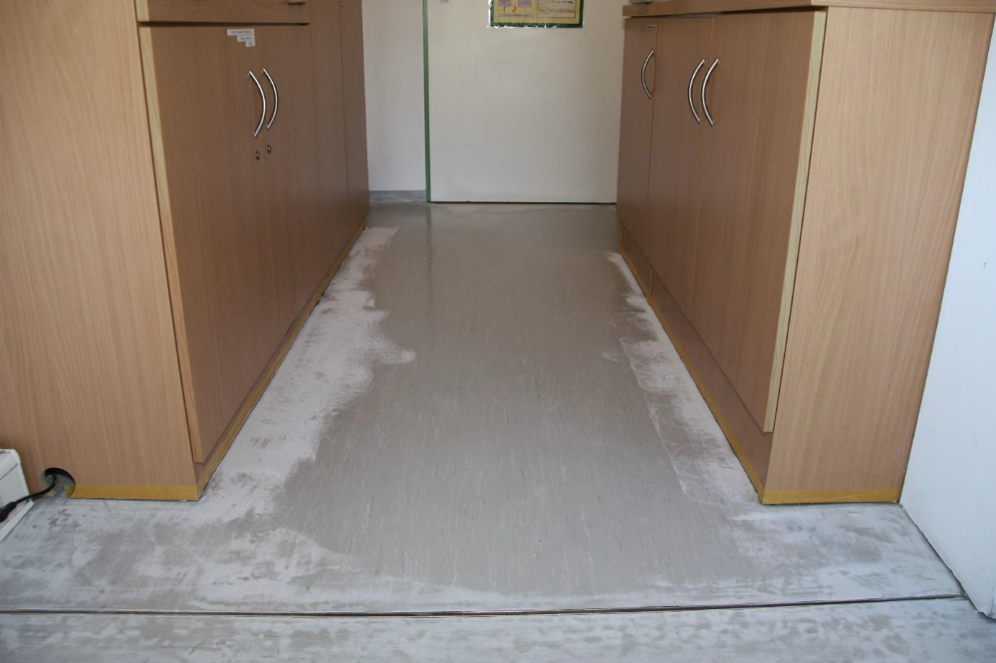
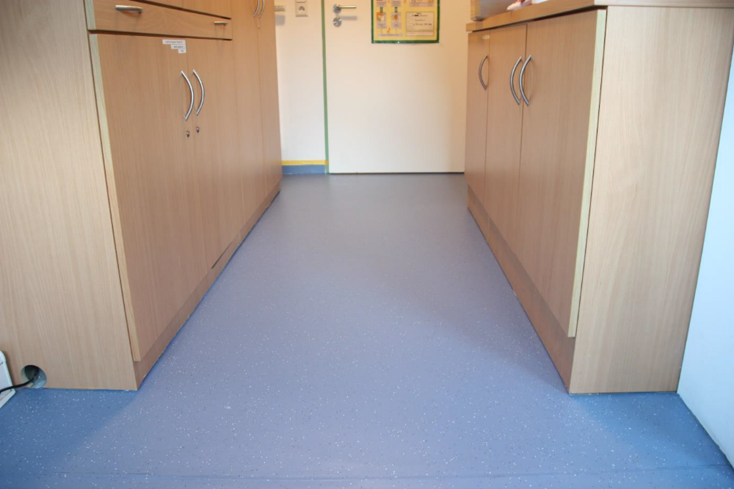
Renovación completa de suelos elásticos (Caucho, PVC, Linóleo)

Slide 20
Renovación completa de suelos elásticos (Caucho, PVC, Linóleo)

Slide 21

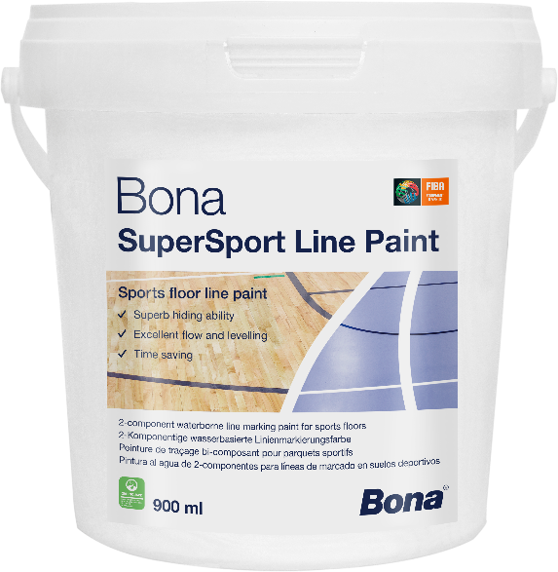
Bona SuperSport Pure HD
Parte de un equipo ganador
Protección PUR resistente
Secado rapido
Acepta el juego después de 24 h
Aplicación óptima
Para recintos deportivos
Aprobaciones ambientales

Slide 22
Sport, Renovación completa de suelos elásticos (Caucho, PVC, Linóleo)

Slide 23
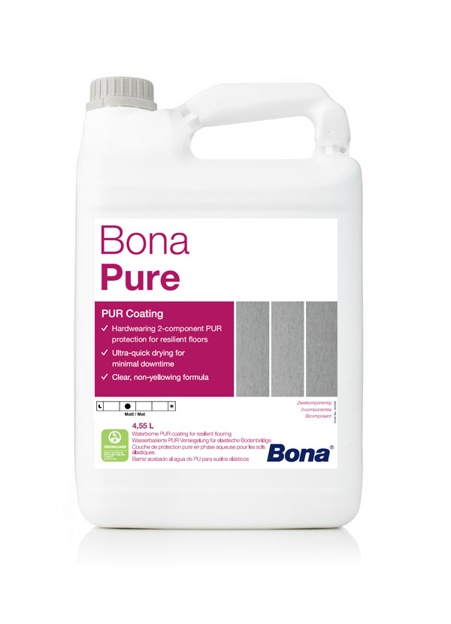
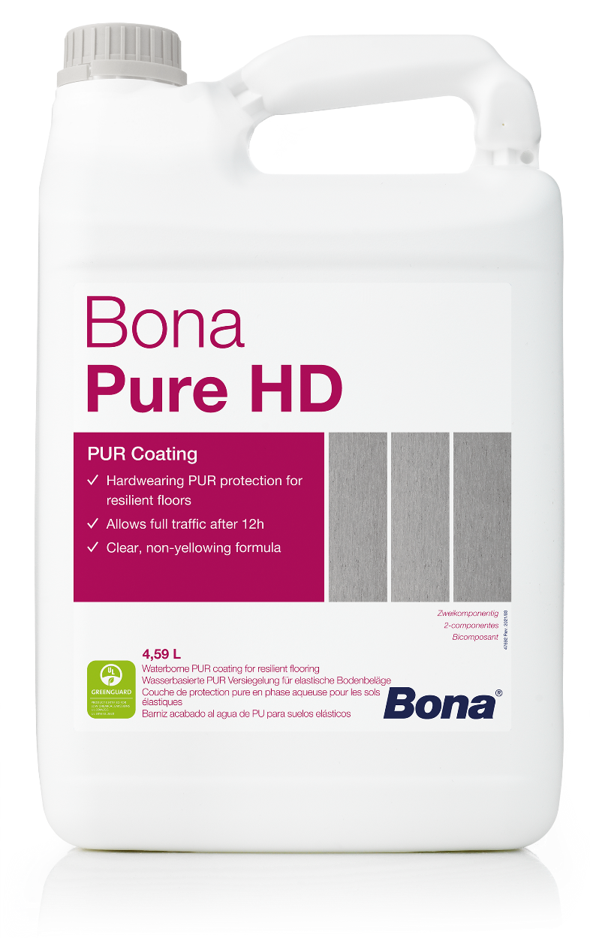
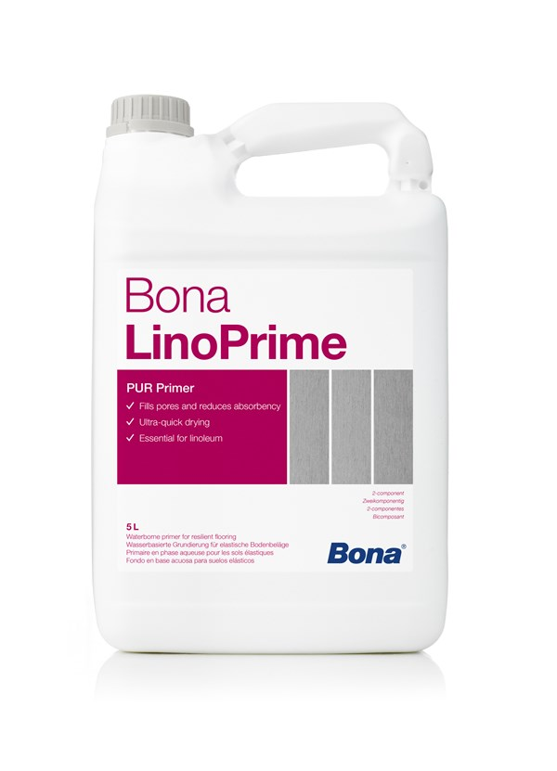
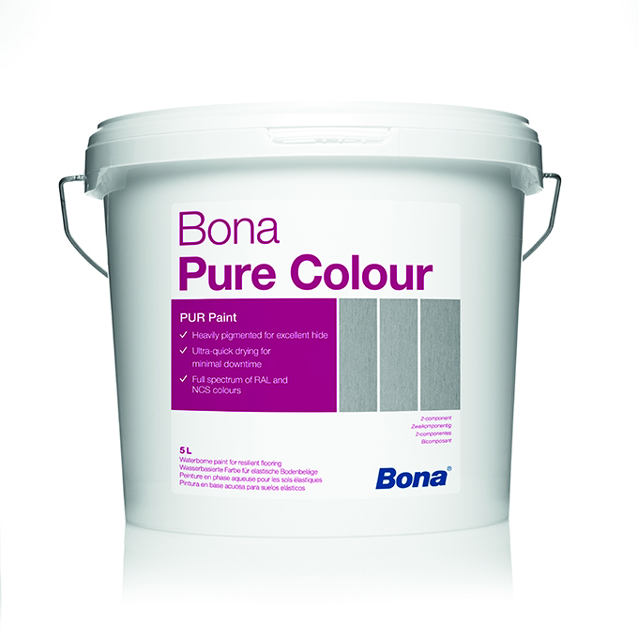
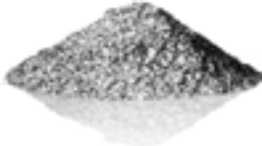
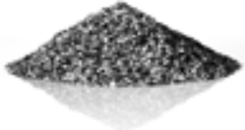
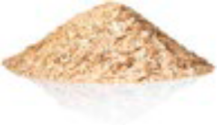
Sistema Bona Resilient
Creative chips

Slide 24
¿Cuál es tu prioridad?
Bona Pure
  Alta resistencia a los productos químicos
  Áreas médicas u otras áreas que necesitan un alto nivel de desinfección.
  Alta elasticidad, resistencia superior al impacto.
Bona Pure HD
  Muy alta resistencia al desgaste.
  Zonas comerciales con mucho tráfico peatonal
  Carácter duro-elástico

Slide 25

Programa de tratamiento y lijado
Bona Pure HD
Maintenance
Bona Pure HD
Bona Pure HD
Bona Pure HD
Bona Pure HD
Bona Pure HD
Bona Pure HD
Intermediate abrasion if >12 h
Renovation
Intermediate abrasion if >24 h
Bona Pure Colour
Bona Pure HD
Bona Pure Colour
Sanding and cleaning
Sanding and cleaning
Notes:
Typical application schedule

Slide 26
Valor para el propietario del piso
Impacto ambiental mucho menor en comparación con el reemplazo
Alta resistencia al desgaste
Optimización de las condiciones higiénicas
Reduce los costos de limpieza
Mucho más fácil de limpiar debido a la superficie más lisa.
Muy poco ruido durante el trabajo.

Slide 27

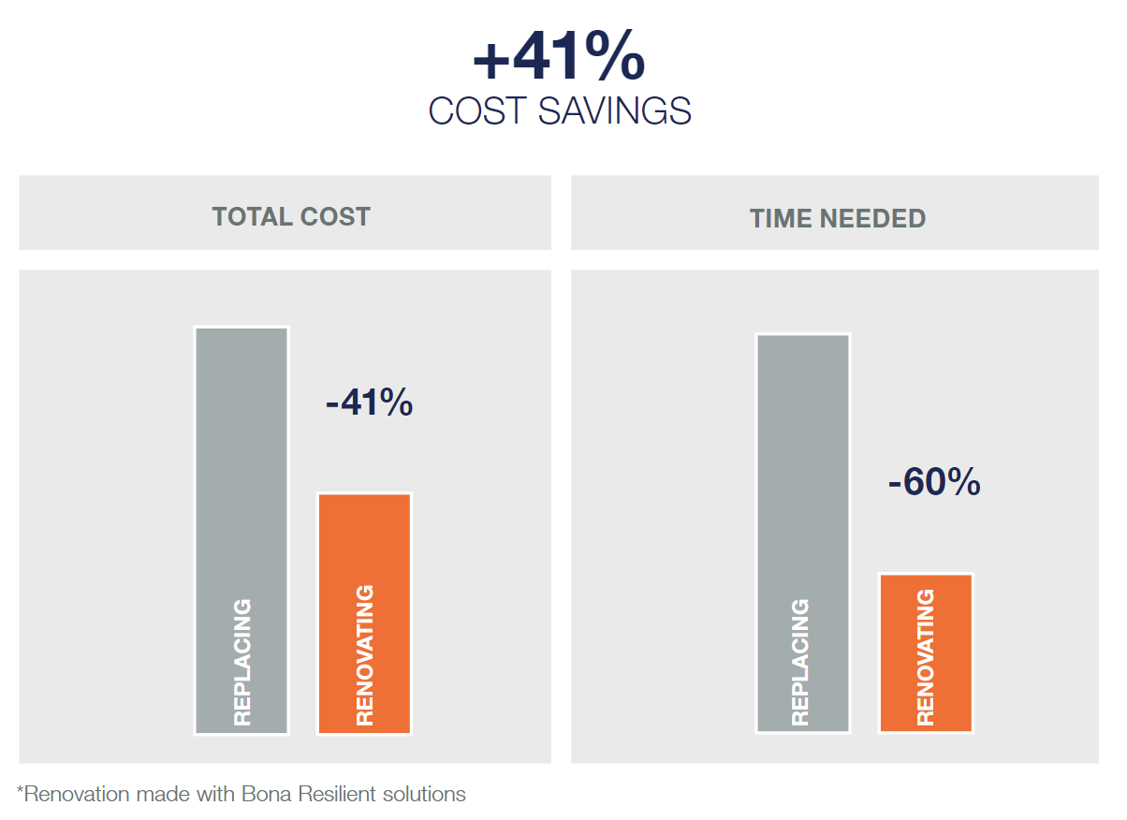
Valor económico
Hasta un 40% de reducción de costes
Breve tiempo de inactividad para el propietario del piso (50%)
Proceso rápido, hasta 100m² / persona / día
Durabilidad a largo plazo
Menores costos de productos químicos de limpieza
Sin necesidad de productos de mantenimiento / cuidado

Slide 28
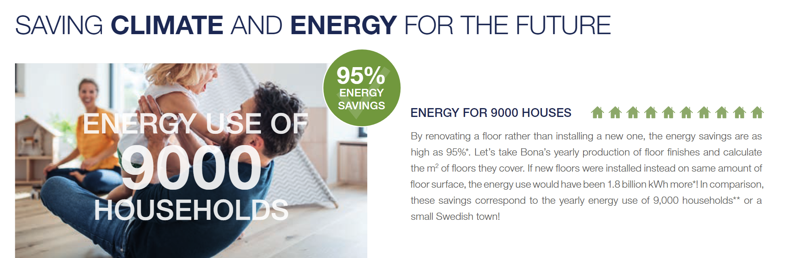

Notes:
Figures determined by an independent institute (IVL). The study is open for public review.
No disposal of the old floor
90% energy saving compared to new floor
90% CO² reduction and plastic production
Lesser ongoing maintenance and cleaning chemicals

Slide 29
Gracias

